Slide 1
交互式推荐引擎 是下一代手机银行的“必选项”
2025.3
火山引擎

Slide 2
当用户在APP中搜索 “手机丢失了，怎么防止银行账户盗刷”
3

Slide 3
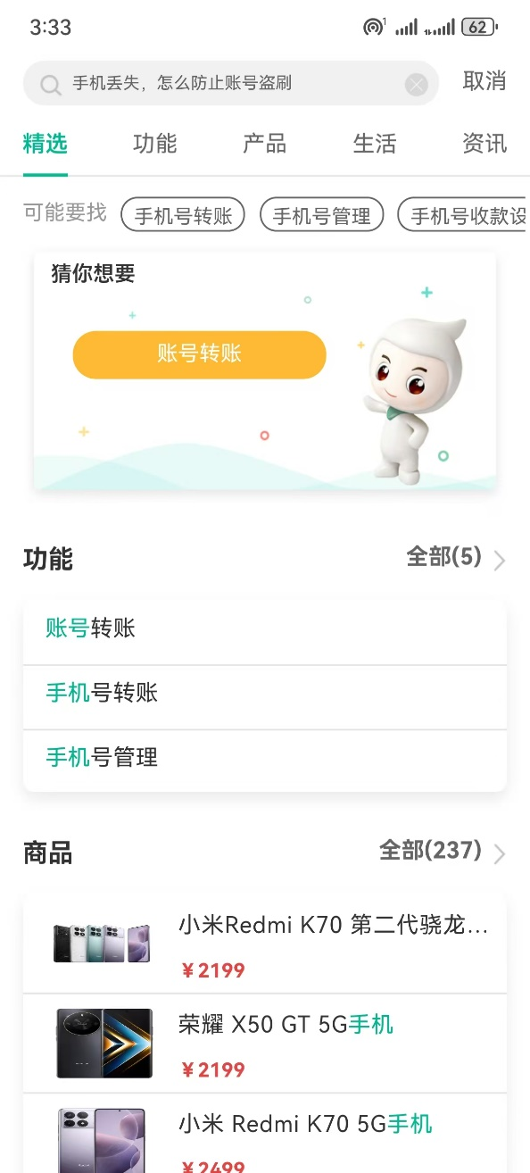
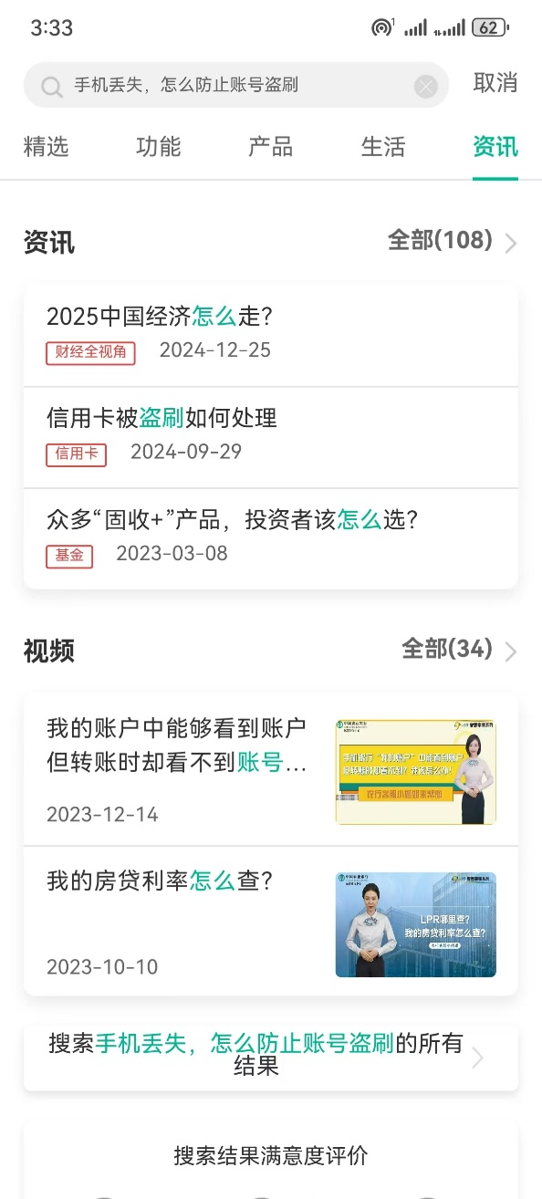
“手机丢失了，怎么防止银行账户盗刷”——典型手机银行APP

Slide 4
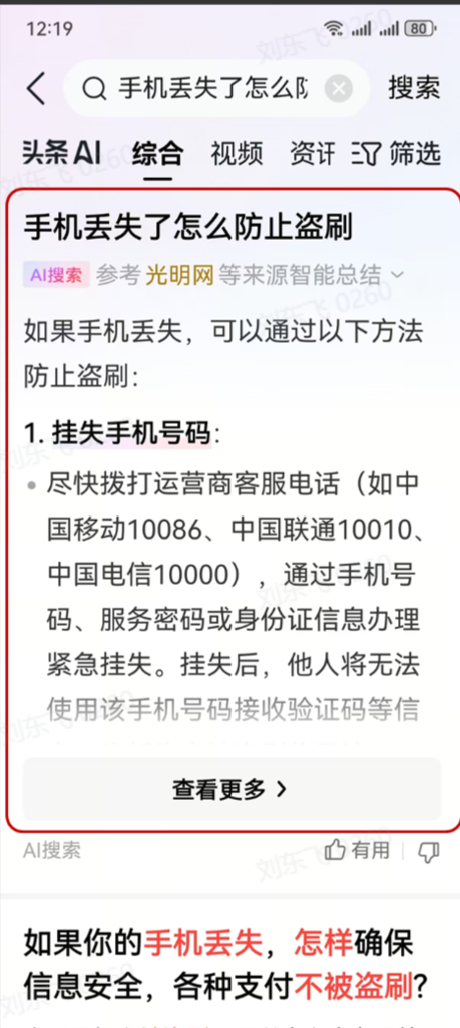
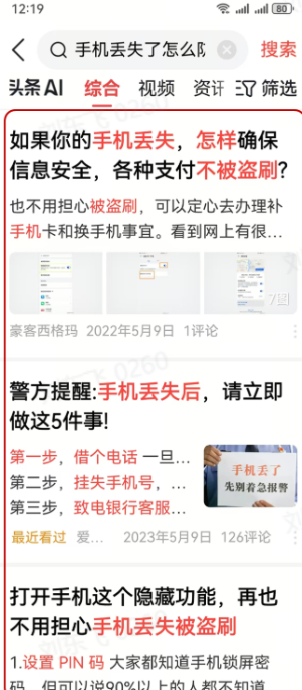
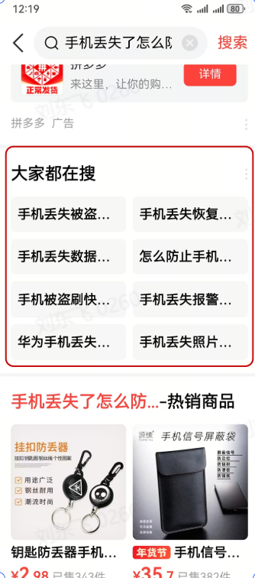
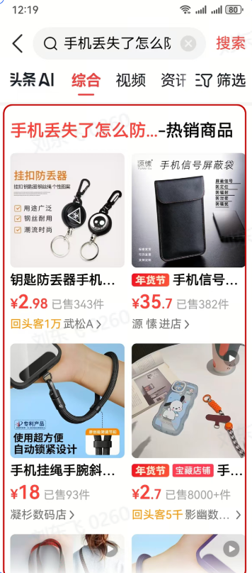
“手机丢失了，怎么防止银行账户盗刷”——抖音

Slide 5

1 手机银行搜索+推荐场景面临的主要问题
2 交互式推荐引擎是下一代手机银行的“必选项”
3 交互式推荐引擎赋能业务场景的升级
4 交互式推荐引擎技术架构与运营

Slide 6

01
手机银行搜索+推荐场景面临的主要问题

Slide 7
手机银行搜索+推荐场景面临的主要问题
痛点1：现有基于NLP分词+搜索，难以输出让客户满意的答案
国内银行手机银行APP的通病：
用户主动搜索场景，普遍采用传统的NLP分词技术，对于用户搜索意图理解能力
造成搜索推荐解决与客户想要的大相径庭
典型示例：用户搜“手机丢失，如何防止银行卡盗刷”
痛点2：低质量的搜索推荐能力，很难带来业务转换，一边缺流量 + 一边浪费搜索流量
由于NLP分词技术，在搜索场景，经常会出现理解用户意图偏差，同时也导致搜索结果质量低，通常混杂大量无关结果，用户体验差，大量的搜索流量无法实现业务变现。
典型示例：用户搜“今天存款利率是多少”
典型示例：用户搜“消费贷”

Slide 8
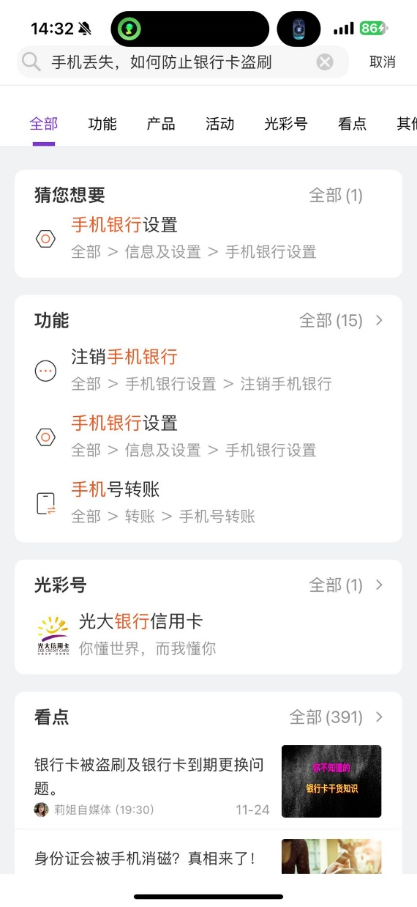
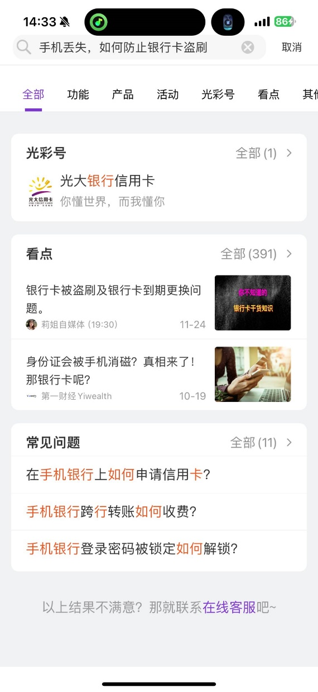
典型示例1：用户搜“手机丢失，如何防止银行卡盗刷” 现有基于NLP分词+搜索，难以输出让客户满意的答案
现有技术方案：
第1步：NLP将用户搜索问题分词为：
【手机】
【银行卡】
【盗刷】
第2步：并基于分词结果，搜索相关功能、产品、资讯、活动等。基于本方案，在左图输出结果：
明显出现搜索推荐结果偏差 对用户造成的影响：
大量无关内容充斥在搜索列表中
严重影响客户体验
会导致客服工作量大幅增加

Slide 9
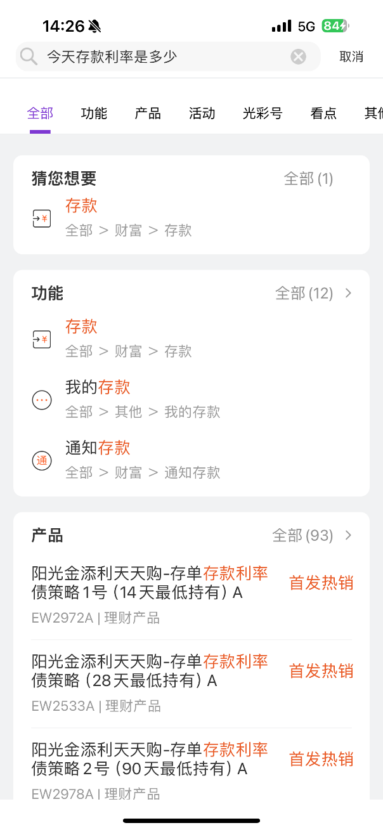
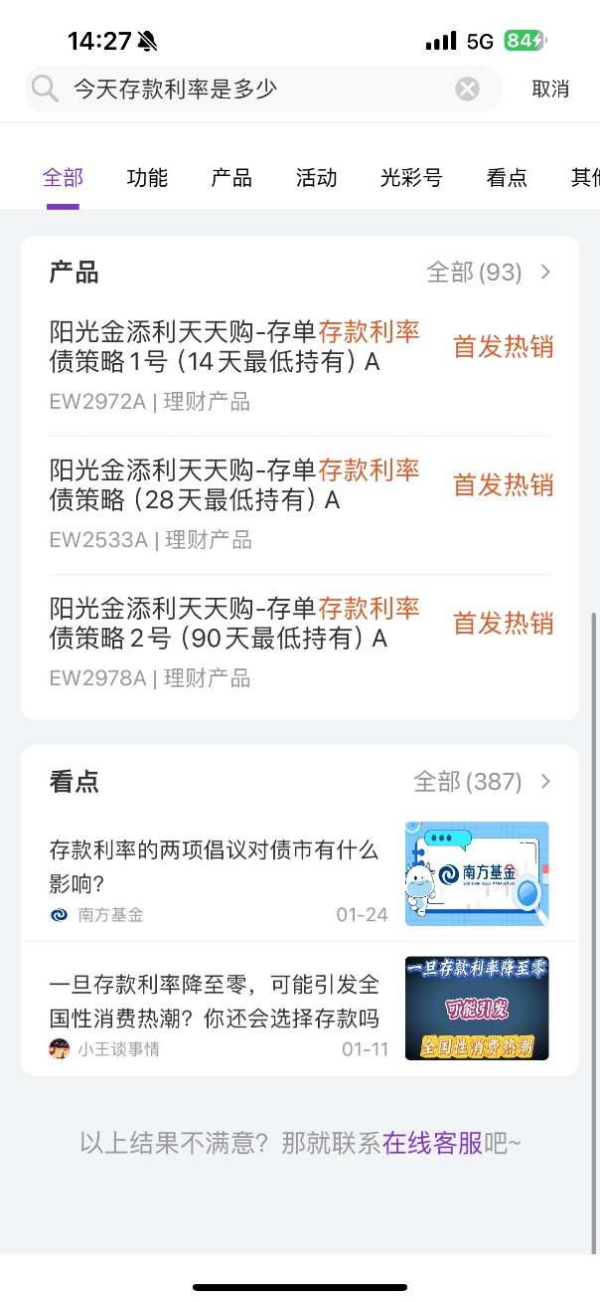
典型示例2：用户搜“今天存款利率是多少” 低质量的搜索推荐能力，很难带来业务转换，一边缺流量 + 一边浪费搜索流量
用户搜“今天存款利率是多少”潜在意图：
计划储蓄理财
对比银行产品收益
评估理财规划
关注利率走势与如何理财
现有技术方案：
第1步：NLP将用户搜索问题分词为：
【存款利率】
【..】 第2步：并基于分词结果，搜索相关功能、产品、资讯、活动等。基于本方案，在左图输出结果：
在产品搜索推荐中，明显出现搜推结果偏差 对用户造成的影响：
大量无关内容充斥在搜索列表中
严重影响客户体验

Slide 10
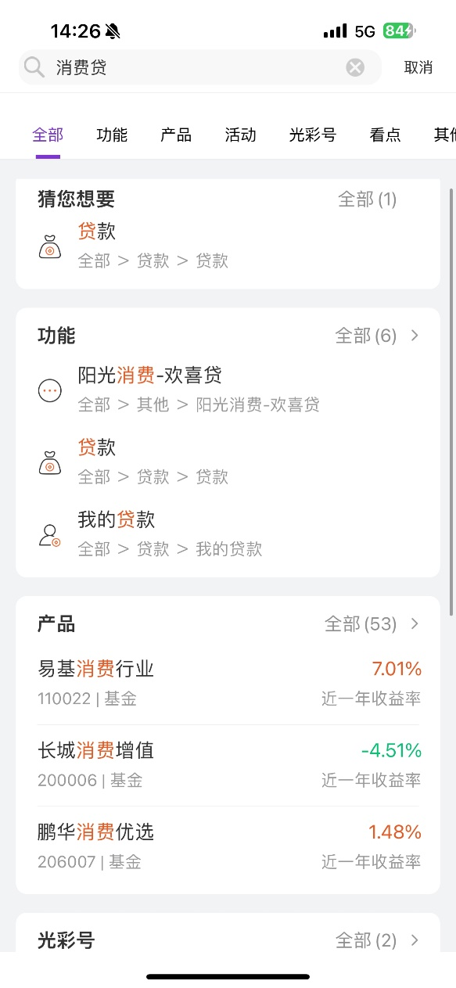
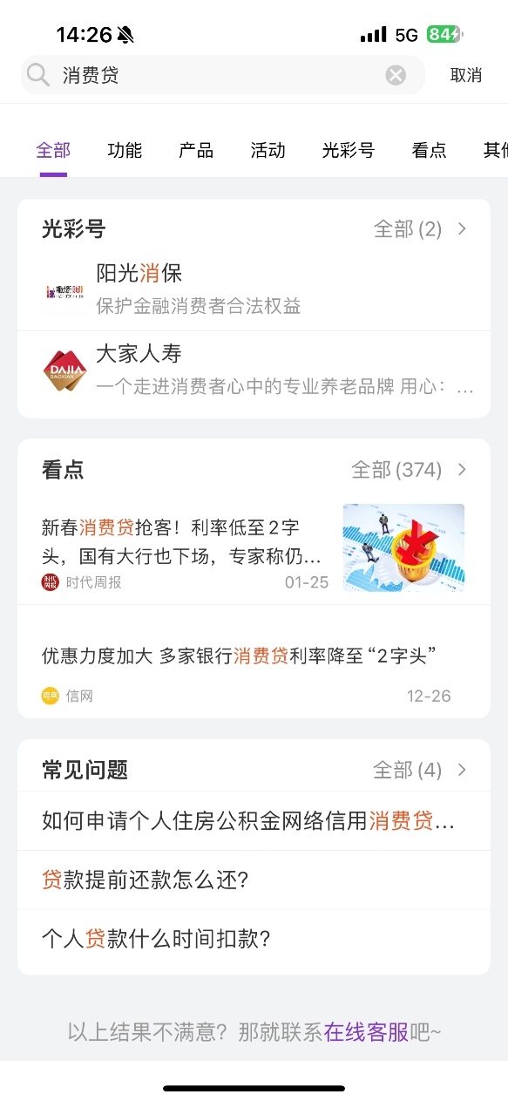
典型示例3：用户搜“消费贷” 低质量的搜索推荐能力，很难带来业务转换，一边缺流量 + 一边浪费搜索流量
用户搜“消费贷”潜在意图：
消费贷办理
咨询消费贷产品
比较不同银行消费贷产品
消费贷办理优惠活动/政策
现有技术方案：
第1步：NLP将用户搜索问题分词为：
【消费】/【消】
【贷】 第2步：并基于分词结果，搜索相关功能、产品、资讯等。
基于本方案，在左图输出结果：
明显出现搜索推荐结果偏差 搜索结果典型问题：
不能精准理解用户意图
推荐很多不相关产品
错失流量转换最佳窗口期

Slide 11
深层原因：银行未建立成熟的搜索推荐一体化技术平台 + 运营配套能力
从目前组织/团队配置来讲，大多数银行：
将搜索场景当成了手机银行APP的一个功能点 + NLP分词&全文检索方式进行开发，导致可深刻洞察用户意图的流量入口被严重浪费
现有技术支持模式下，手机银行运营团队 与 业务运营团队 在搜索场景下没有形成真正联动
业务运营团队不关注搜索会为他们带来多少流量，也不太会参与为搜索运营场景进行针对性优化
手机银行运营团队使用过时的NLP+检索模式，也无法产出高质量结果
进而形成了目前循环
用户搜索->主动表达意向->搜索推荐结果->基于用户意图的业务变现，整个全链条体验很差

Slide 12
02
交互式推荐引擎是下一代手机银行的“必选项”

Slide 13
字节内场经验
3

Slide 14
大模型赋能下的搜索+推荐一体化技术是用户体验升级的关键
搜索引擎
（人找信息）
交互式搜推引擎
（大模型搜推一体）
推荐系统
（信息找人）
Query
搜索长度：用户在输入栏的平均查询长度从2.9提升到6.8，并持续增长
搜索内容：输入内容从信息查找、到提问咨询、到交互式对话；覆盖咨讯、商品、服务、知识等
Query + Behavior + Chat
交互方式融合：用户行为视角，无论是GUI还是CUI，搜和推都呈现交替和融合趋势
多模态对齐：生成式AI的发展，使得机器理解不同模态数据（文本、图片、行为序列）能力更强、范式更统一
Behavior
行为长度：用户在网络上的行为长度从数十提升到数千，并持续增长
行为种类：用户行为类型丰富，包括浏览、点击、观看、点赞、收藏、评论、购买、对话、dislike、客服咨询、投诉等

Slide 15
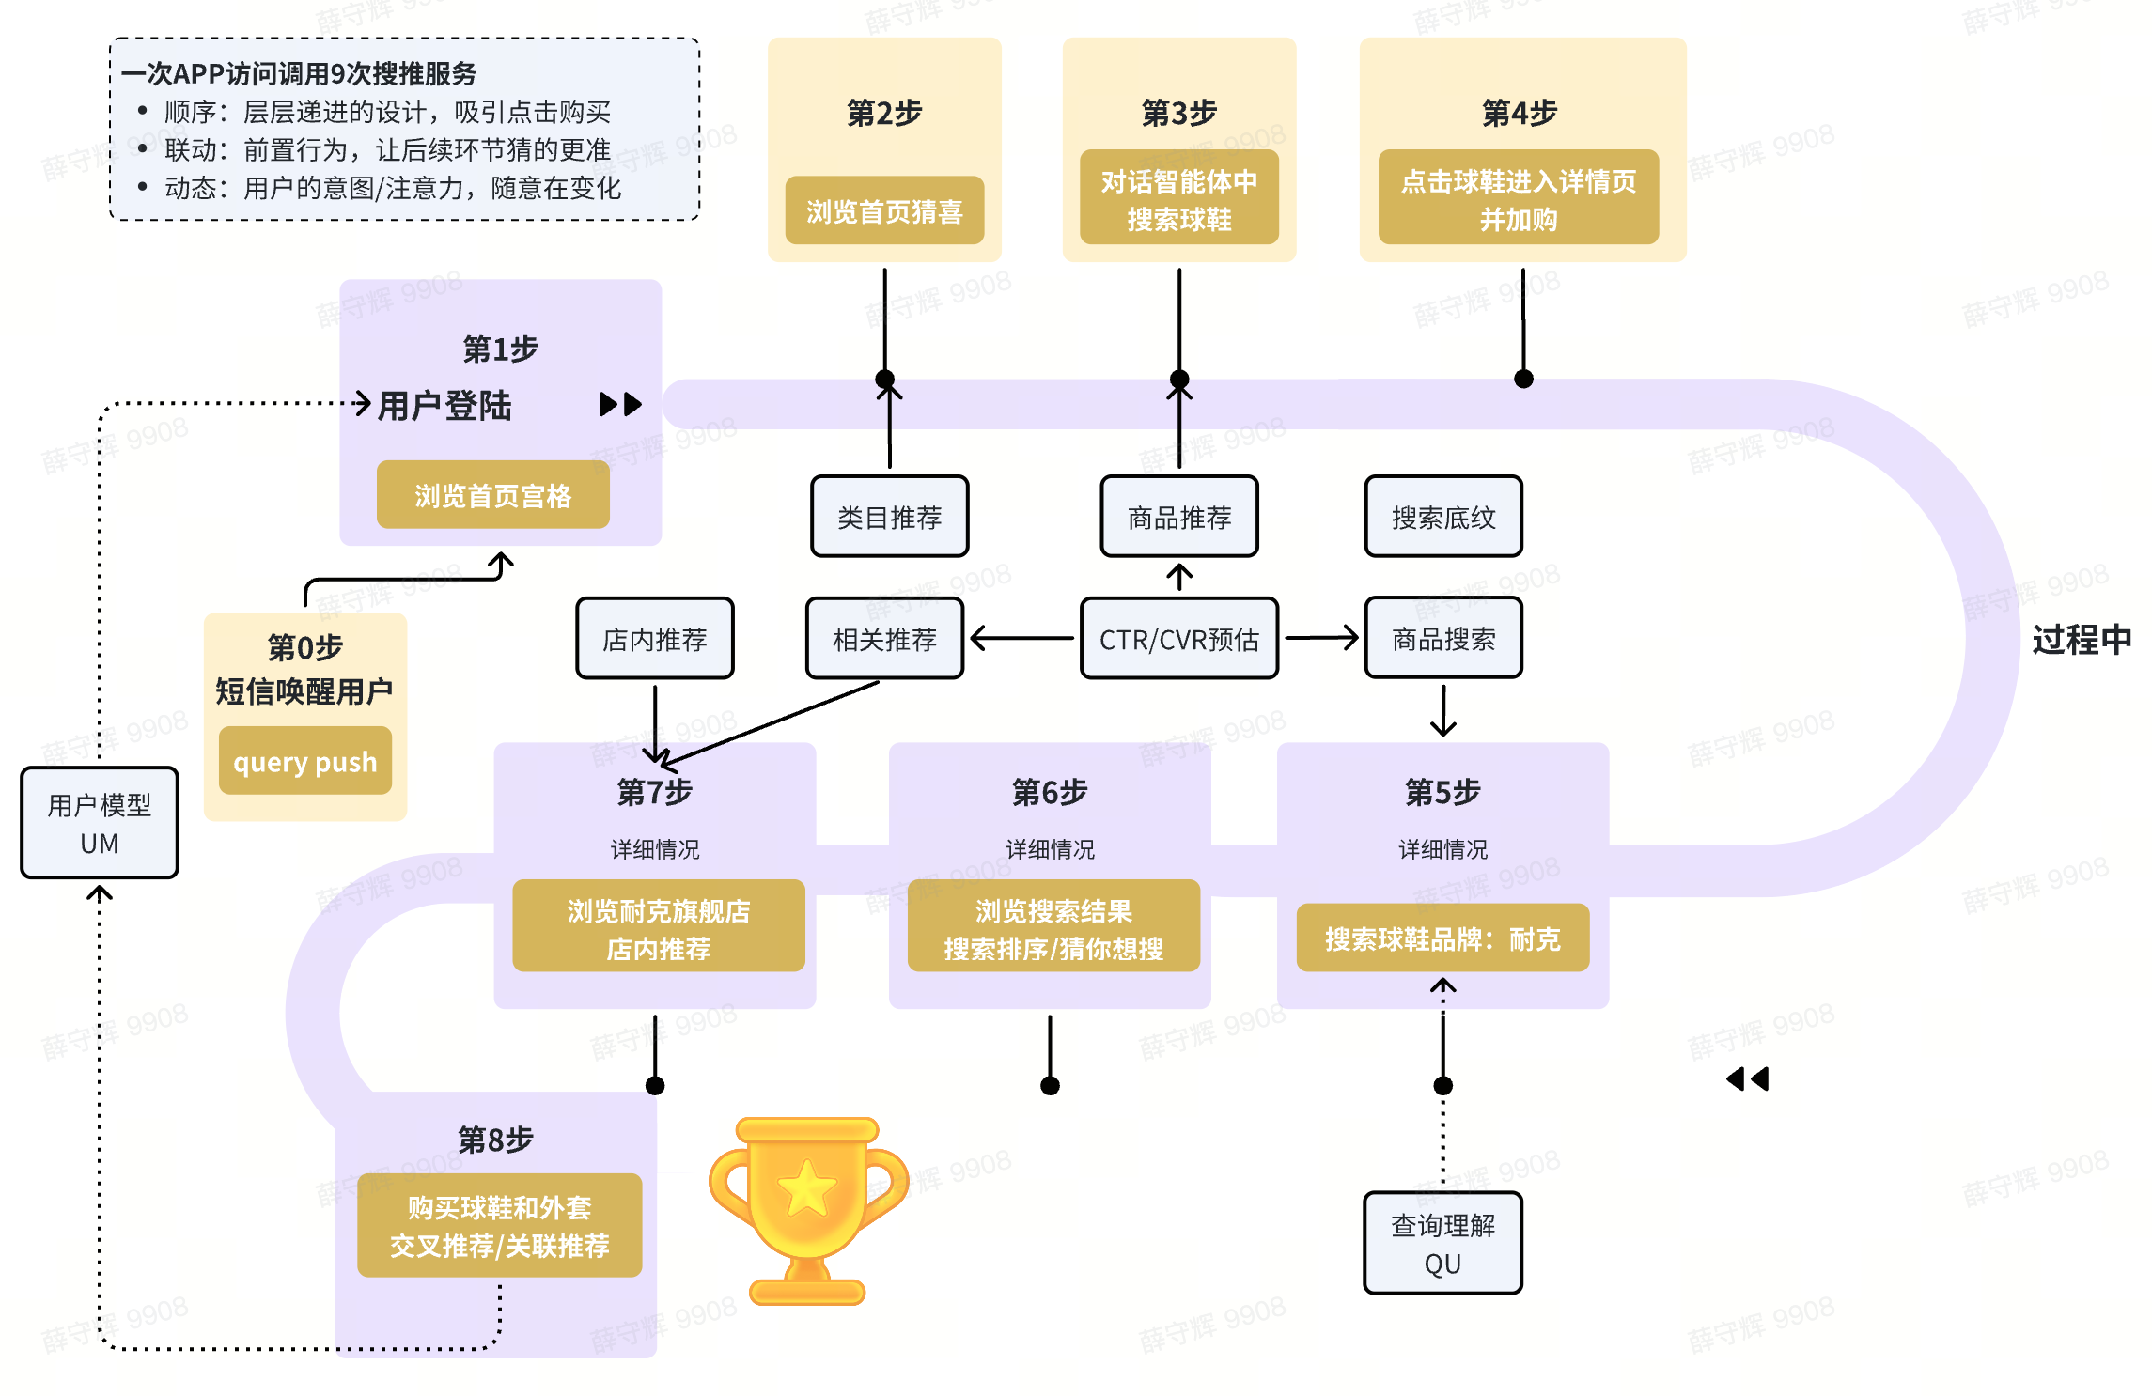
字节内场经验：用户旅途视角看搜推（以电商为例）

Slide 16
字节内场经验：搜索推荐线上场景总览（Query Suggestion）
 | 头条 | 西瓜 | 抖音 | 火山 | TikTok | 剪映 | 懂车帝
Suggestion
feed相关词
搜索框推荐词
猜你想搜
相关搜索（RS）
结果相关词（点击推荐）
短视频相关词
中视频相关词
知识图谱
Guide search
热搜榜
常搜词
详情页相关词
更多热点
搜索内容建设
feed搜索卡
评论区搜一搜
评论区实体推荐
caption
推荐词系统可分为三类：
个性化的推荐词（例如搜索框内的词，猜你想搜）
相关词（有Context，弱约束）
和某一个query相关的：相关搜索，其他人还搜
和某一个文章/视频相关的：详情页相关词，结果相关词，feed相关词
搜索补全（Suggestion）（有Context，强约束）

Slide 17
交互式搜推引擎 VS ElasticSearch
比较项大类 | 比较项目 | 字节：交互式搜推引擎 | Elasticsearch
数据利用 | 数据来源 | 利用字节跳动旗下众多产品（如今日头条、抖音等）的用户行为数据（浏览、点赞、评论、分享）和内容数据来理解用户意图 | 主要基于用户输入的搜索关键词和索引中的文档数据来进行搜索
 | 数据动态更新 | 实时根据用户行为更新数据，用于动态理解用户意图变化 | 可以实时处理数据更新，但对于复杂意图变化的动态调整可能较慢
语音理解 | 语义理解技术 | 采用深度学习模型（如 Transformer 架构）进行深度语义编码，结合词法、句法、语义角色标注等自然语言处理技术，还能融合多模态信息理解语义 | 主要基于关键词匹配和倒排索引，有简单的分词、词干提取等自然语言处理技术，语义理解深度有限
 | 模糊查询处理 | 通过语义理解和用户行为分析，较好地处理模糊查询，猜测用户意图并提供合适结果 | 对模糊查询处理能力相对较弱，主要基于关键词匹配规则
个性化 | 个性化程度 | 深度个性化，根据用户历史搜索、浏览行为、兴趣偏好建立用户画像，结合意图提供个性化搜索结果 | 本身个性化支持有限，可通过插件等扩展实现一定个性化，但深度和广度不足
实时性 | 实时响应 | 实时响应用户搜索请求，同时结合实时行为数据及时调整搜索结果 | 实时处理搜索请求，但在结合复杂实时行为动态调整上稍逊一筹

Slide 18
IREX-交互式推荐引擎
3

Slide 19
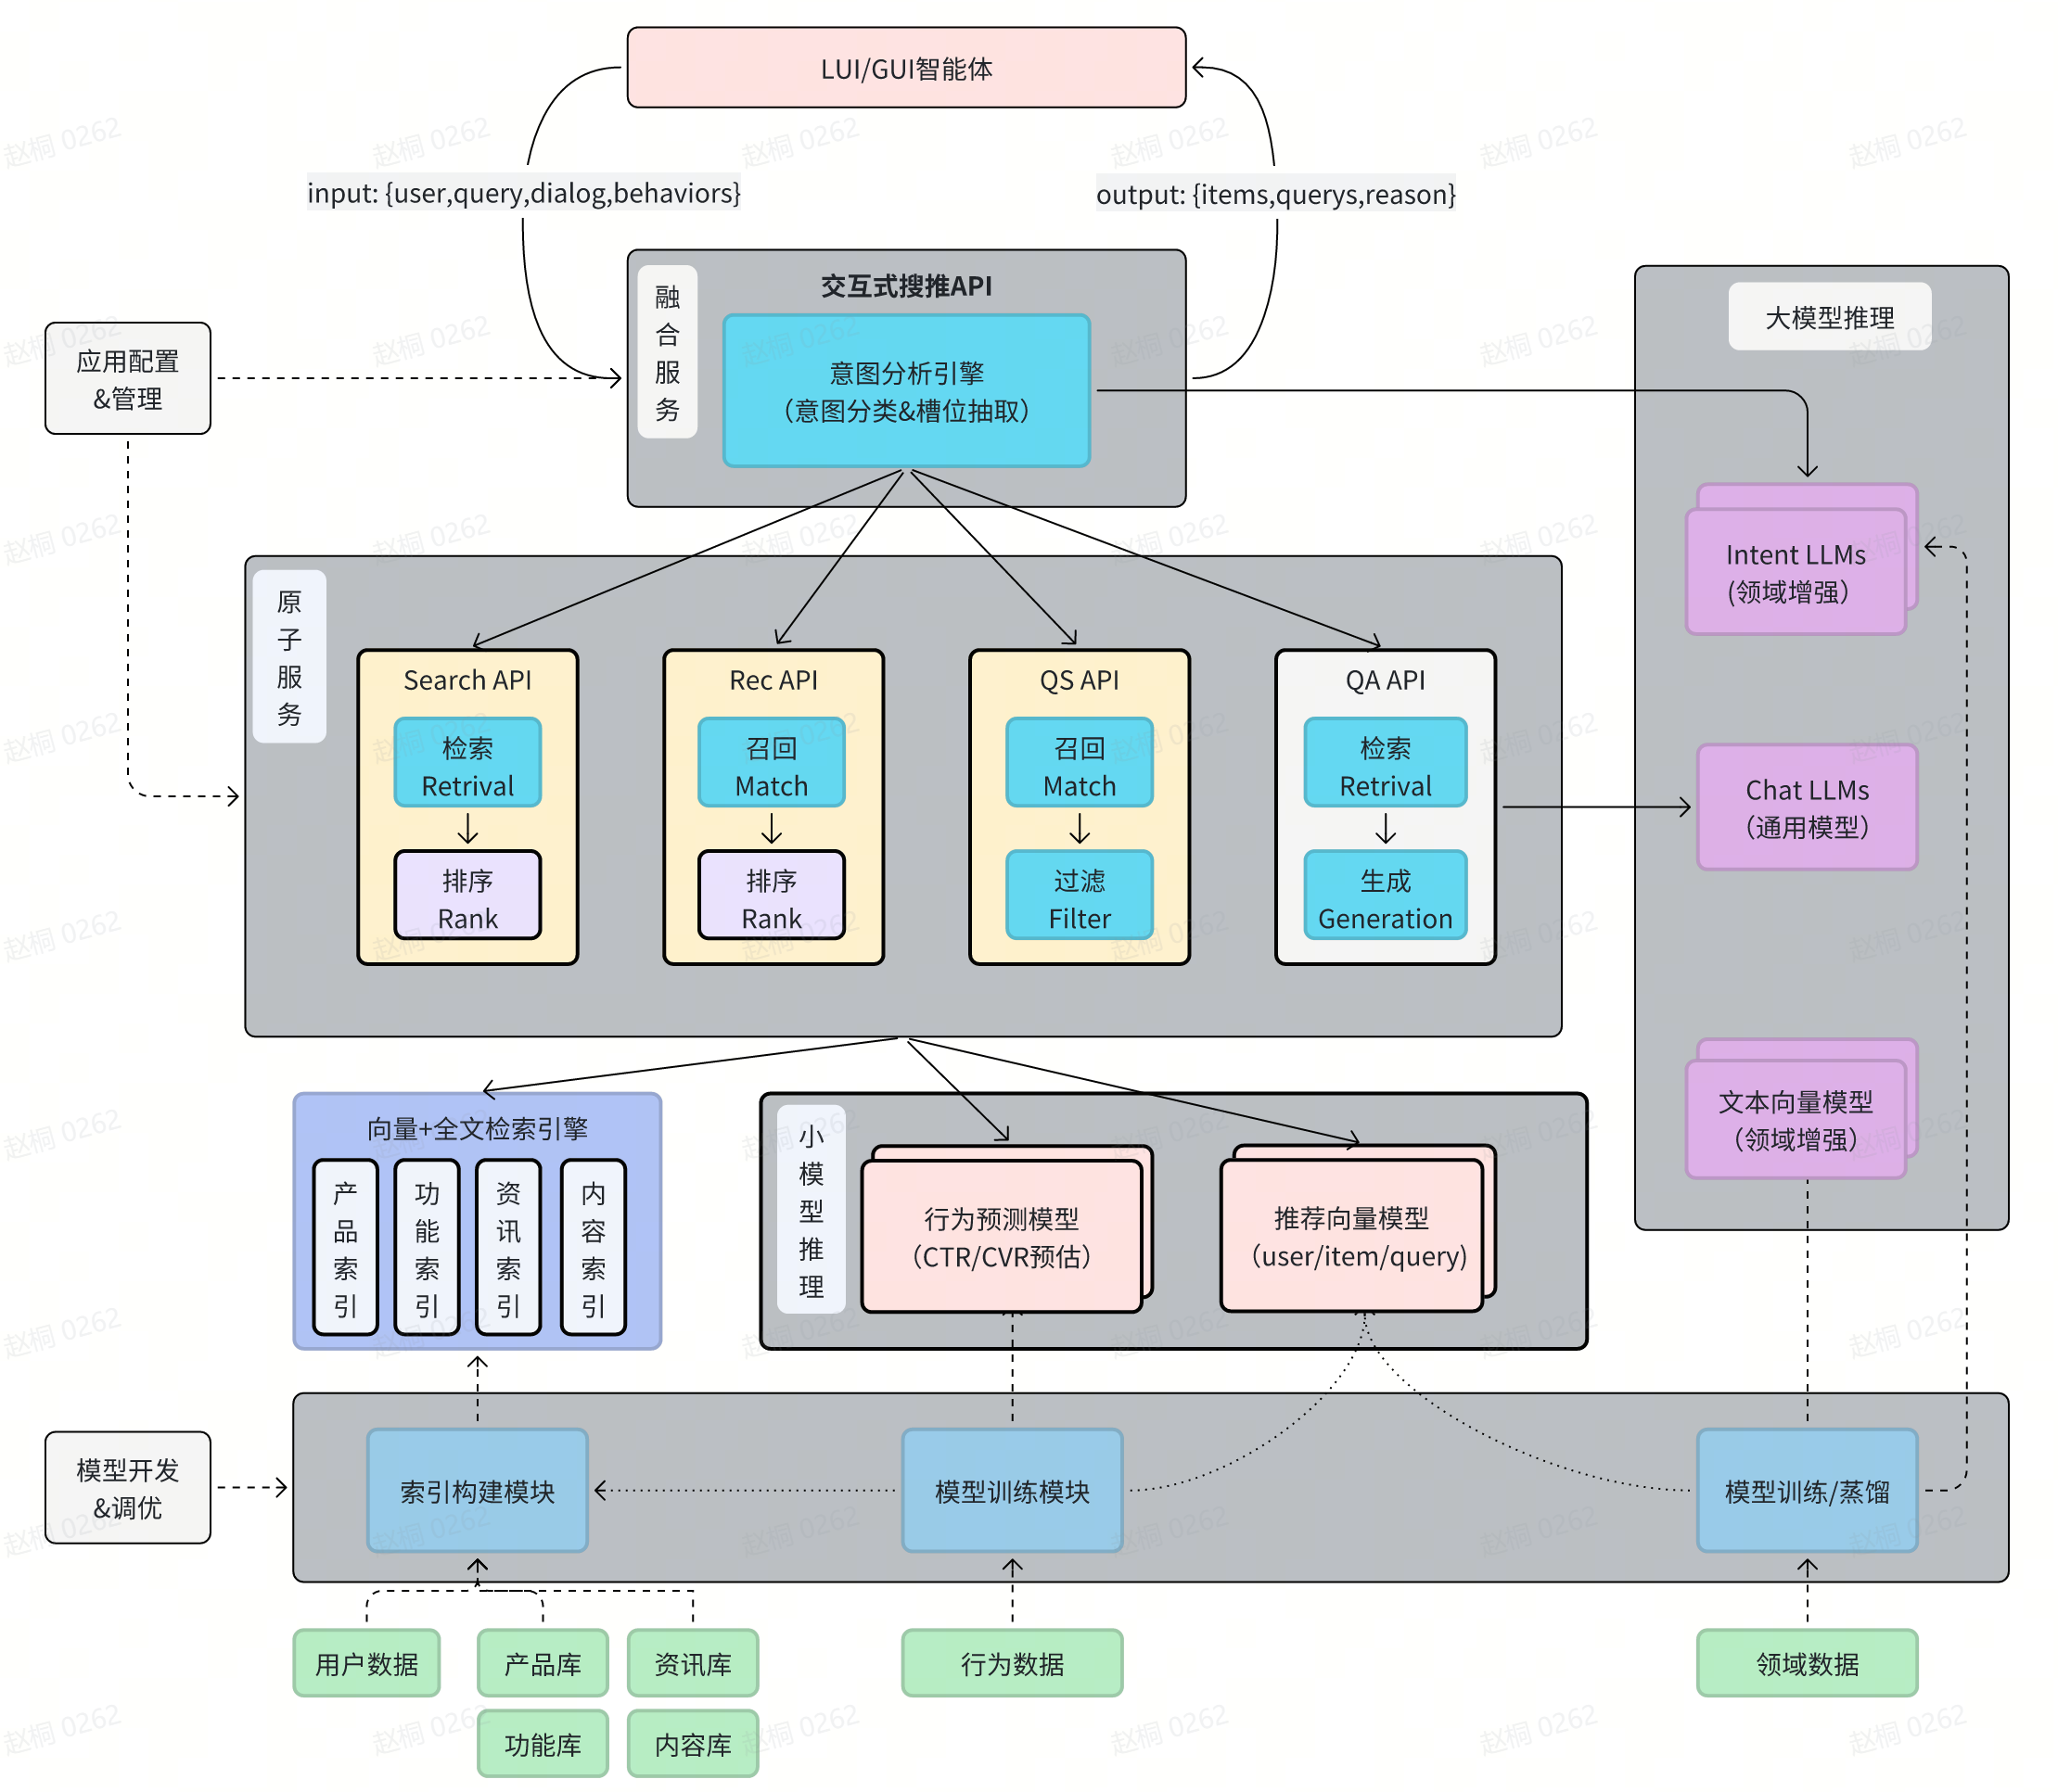
一图理解IREX-交互式推荐引擎
面向对话式智能体的新一代推荐引擎，具备动态交互、深度理解、多模型协同等核心产品能力，支持多种实体类型（商品/产品/内容/咨讯/活动等）的推荐与引导（查询/问题）：
实体推荐：从一种或多种实体物品库中，实时推荐出最符合用户需求/意图的topk物品；
交互引导：根据用户意图和行为，主动给出引导式的问题或查询

Slide 20
交互式推荐引擎的效果示例：文本向量模型+Intent LLMs的作用
提示词：
你是一位资深的手机银行用户意图识别机器人，能够基于用户画像 及 用户在手机银行行为事件，精准预测TOP 3 的用户意图，以json格式输出：
用户画像：
{
"年龄分段": "35-40岁",
"性别": "女",
"常驻地": "浙江省/绍兴市/袍江区；",
"手机品牌": "VIVO",
"兴趣爱好": "美容护肤；亲子教育；",
"从事行业": "服务业/餐饮；",
"代发工资户": "否",
"月均收入": "5500元",
"持有产品": "银行卡/借记卡/普通借记卡",
"AUM": "5.5万",
"活期余额": "5.5万",
}
最近7天用户在手机银行用户行为事件：
[ “2025年1月30日10:15, 用户查询 ‘存款利率’”，
“2025年1月31日10:20, 用户转出他行同名账户5000元“
]
交互式推荐引擎的推理输出结果：
"TOP3用户意图预测":
意图类型 | 置信度 | 依据 | 关联产品定义
"理财规划" | 0.85 | "用户查询存款利率行为" "活期余额与AUM完全匹配显示资金闲置" "年龄分段处于家庭责任高峰期" | "定期存款" "货币基金" "低风险理财"
"资金归集管理" | 0.72 | "跨行同名账户转账行为" "持有单一普通借记卡" "代发工资户标识为否" | "多账户管理服务" "资金归集签约" "II类账户升级"
"教育金储备" | 0.68 | "亲子教育兴趣标签" "服务业从业稳定性需求" "中等收入水平下的长期规划" | "教育储蓄计划" "儿童成长账户" "基金定投"
[1]客户标签
[2]Query
[3]行为数据

Slide 21
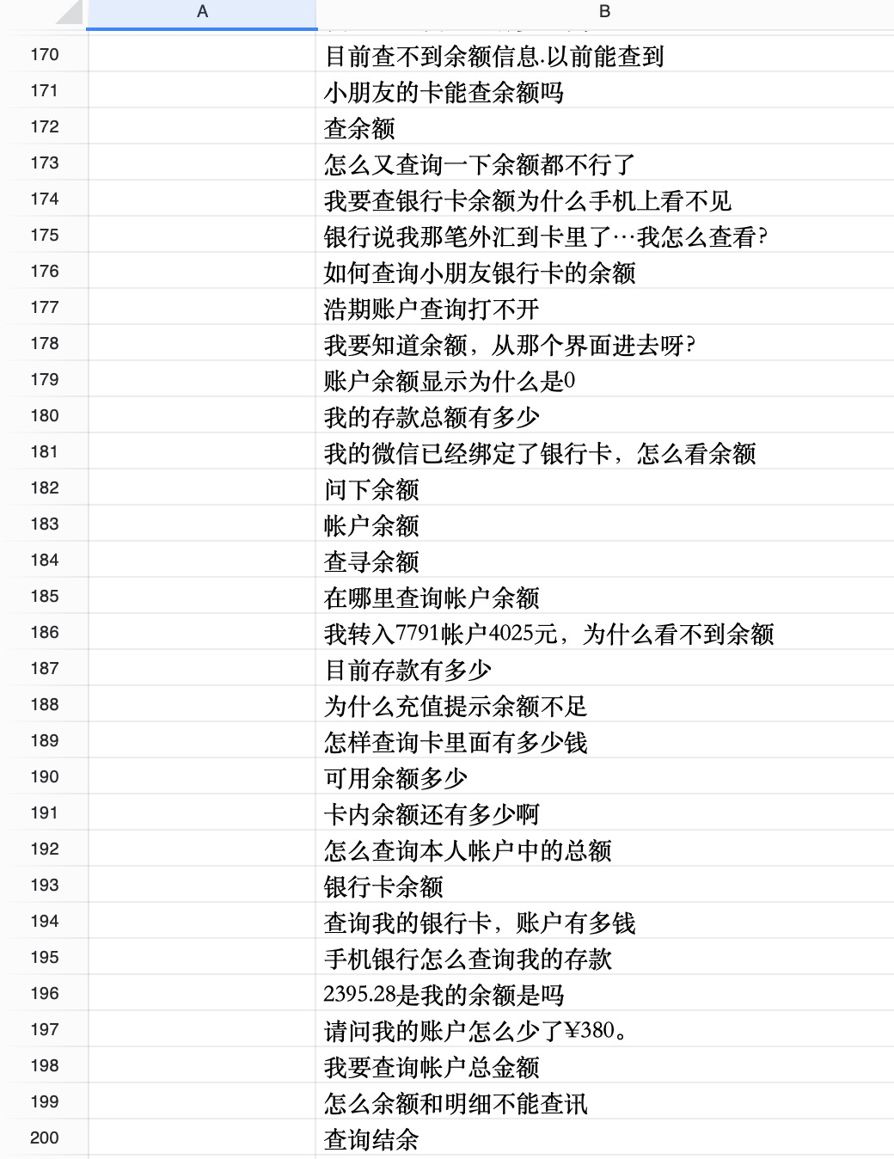
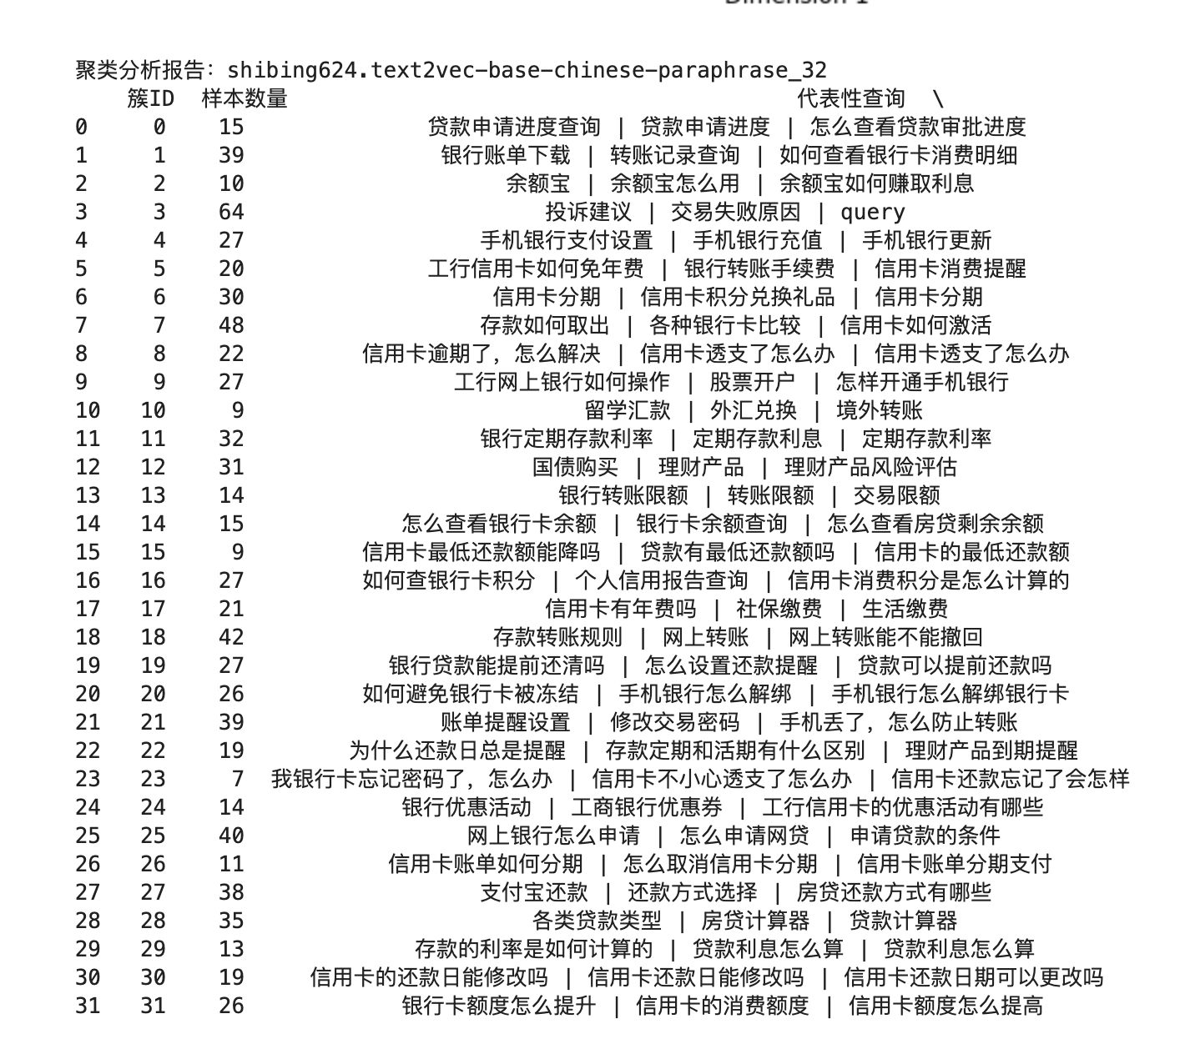
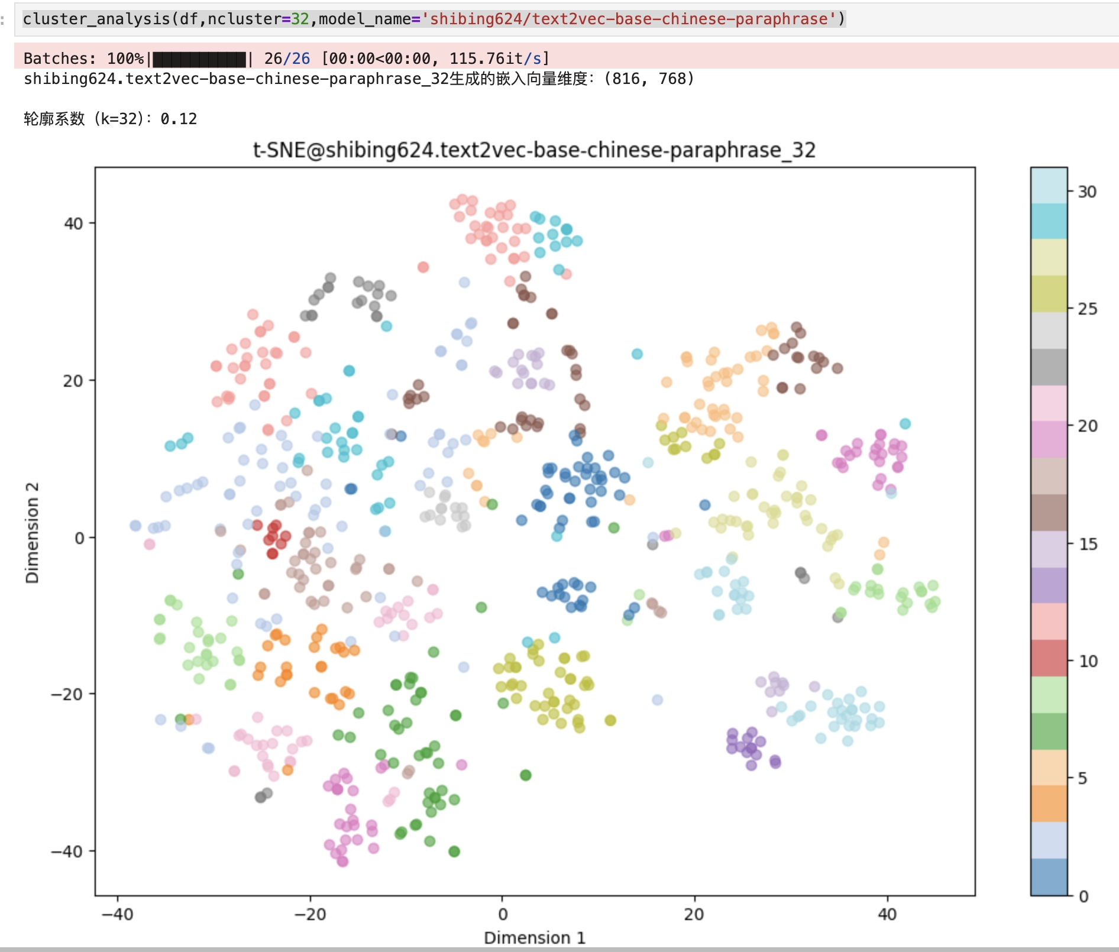
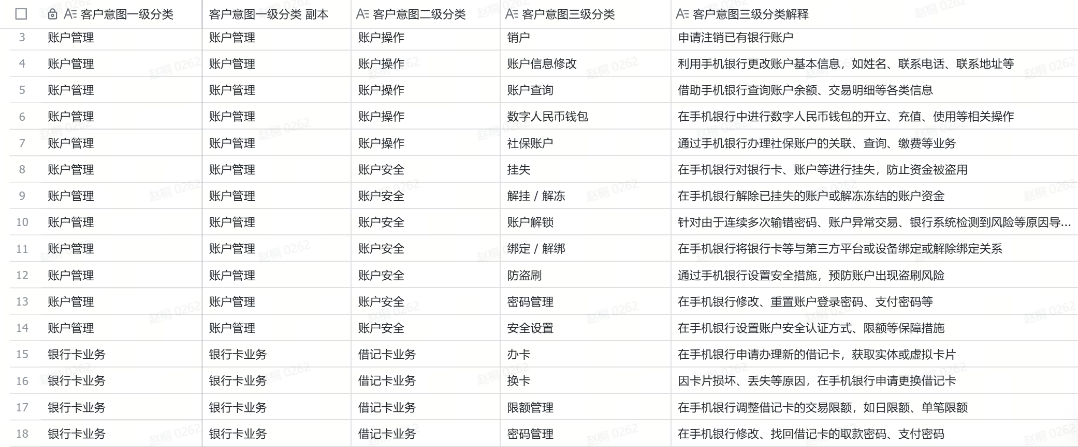
交互式推荐引擎的构建，以意图树为例
基于手机银行的query分析用户的需求分布，以及这些需求是否被有效满足，在“意图空间”实现对query的聚类
实体类型：APP功能、金融产品、产品指南/Q&A知识库、营销活动、金融资讯、优惠商家
手机银行query
在“意图空间”聚类
意图簇与代表性query
意图树示意

Slide 22
交互式推荐引擎
构建的挑战与矛盾
3

Slide 23
挑战：矛盾1&2
矛盾点（能力维度） | 技术挑战
交互式推荐 vs. 动态对话策略优化 | 挑战核心：如何让大模型在有限轮次内精准捕捉用户意图，同时保持自然交互体验。 动态引导策略：需设计强化学习+模式级缓存驱动的对话策略，实时根据用户反馈调整提问引导（如从开放式问题切换为选择题），避免因无效交互导致用户流失。 意图漂移检测：多轮对话中用户可能突然改变需求（如从“找亲子酒店”转向“商务会议场地”），需通过上下文对比和意图置信度评估实现动态纠偏或切换。 低延迟响应：实时推荐场景结果需在数百毫秒级返回，需优化大模型推理效率（如使用模型蒸馏、多级缓存机制、召回排序协同优化等技术）。
上下文感知能力 vs. 多维度记忆管理 | 挑战核心：实现长期偏好与短期意图的融合与场景化实时推荐。 记忆分层存储： 短期记忆：系统根据当前场景、对话记录和短期行为，分析推理出用户的实时需求和意图； 长期记忆：系统会记住用户长期的行为历史，及画像特征，分析推理出用户的长期偏好； 记忆系统：系统会对大量用户及其行为进行向量化处理，并存入向量检索引擎，作为相似用户、相似物品推荐的特征基础 场景感知建模：需融合外部环境数据（如用户地理位置、时间、设备类型、页面位置），实现场景化推荐能力。

Slide 24
挑战：矛盾3&4
矛盾点（能力维度） | 技术挑战
深度意图推理 vs. 可解释性与可靠性平衡 | 挑战核心：避免大模型的幻觉/不稳定性问题，确保推理逻辑符合业务规则。 混合推荐架构： 大模型进行意图推理和分类：通过Chain-of-Thought提示获取潜在推理路径（如“用户询问防水蓝牙音箱→可能用于户外场景”），将大模型的世界知识+行业领域知识蒸馏到推荐系统之中。 行为概率预测模型：基于用户的点击/购买/搜索等行为，建立深度学习模型，实现稳定的推荐效果和业务指标提升。 可枚举的物品集合：所有被推对象都是提前准备好的元素或元素组合，不会随机生成不合规内容
多模型协同 vs. 异构系统融合 | 挑战核心：协调不同大模型、向量模型和行为模型等多种模型的优势，取长补短，实现1+1>2的效果。 多路召回机制： 向量化召回：基于大模型抽取用户画像与行为历史、物品属性中的重要特征，进行向量化U2U/I2I等召回； 深度模型精排：深度学习模型结合向量化多实体表证，建模预测用户行为概率（点击率/转化率、停留时长、转化价值等）。 知识迁移与持续学习： 通过多种技术将大模型的海量知识与推理能力，迁移到推荐系统中，同时保留行为预测模型的概率计算优势 增量学习框架可实现增量/实时的更新迭代，帮助模型不断学习具体场景的特殊模式规律，实现极致的局部优化

Slide 25
交互式推荐引擎
可引领的手机银行交互变革
3

Slide 26


人机交互演变历程
互联网的信息获取方式：门户时代>搜索时代>SNS时代>推荐时代>智能体时代
从 “人找信息” 到 “信息找人” 到 “个性互动”的3个阶段
（1）用户在输入栏的平均查询输入长度从 2.9 词提升到 6.8 词，准确意图识别难度增加
（2）用户购物、娱乐、学习、工作、社交等需求边界模糊且复杂多变，传统信息分发模式难以满足
（3）基于有限输入，快速、准确定位需求将有效提升用户体验及转化效率，个性化交互成破圈关键
CLI（命令行界面）
GUI（图形用户界面）
LUI/CUI（语言用户界面）
命令交互界面
门槛高
对话交互界面
语言+文字
效率高，门槛低
图形交互界面
空间小
编程操作到点选操作
打通人类-机器自然语言交互

Slide 27
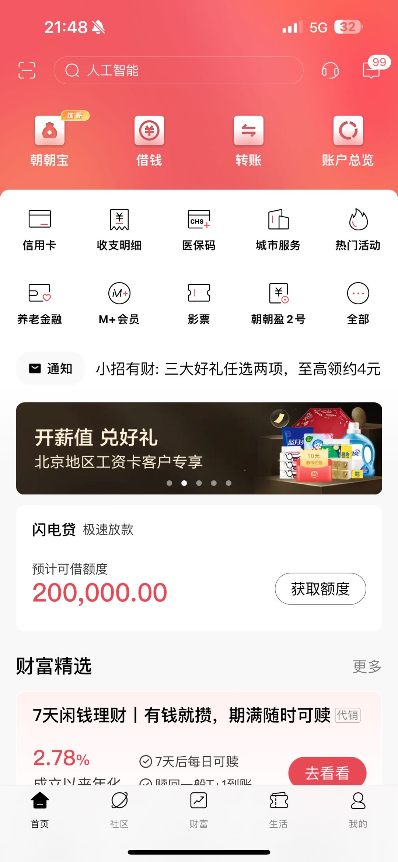
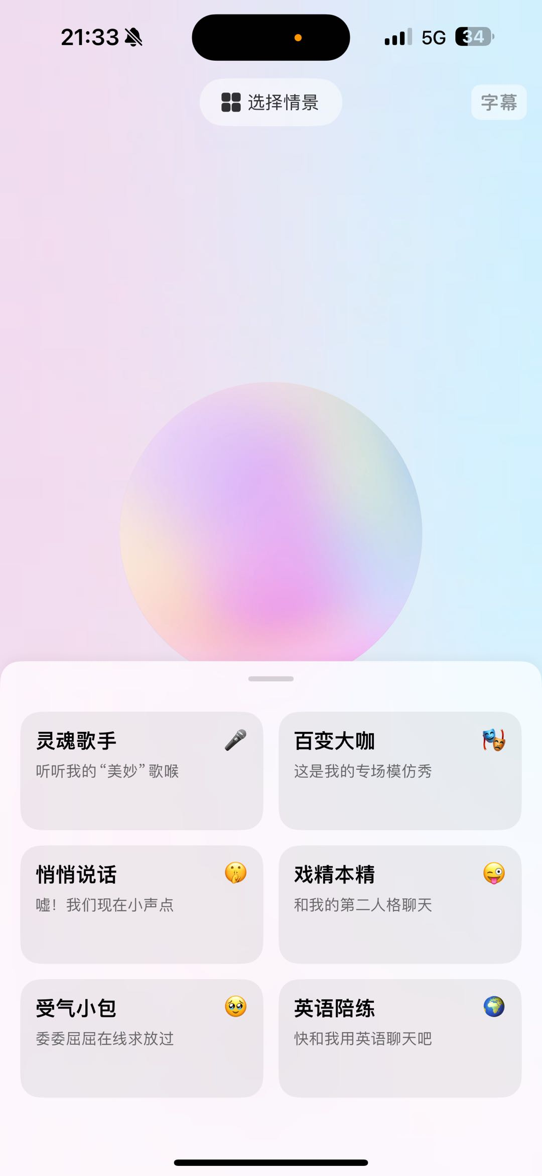
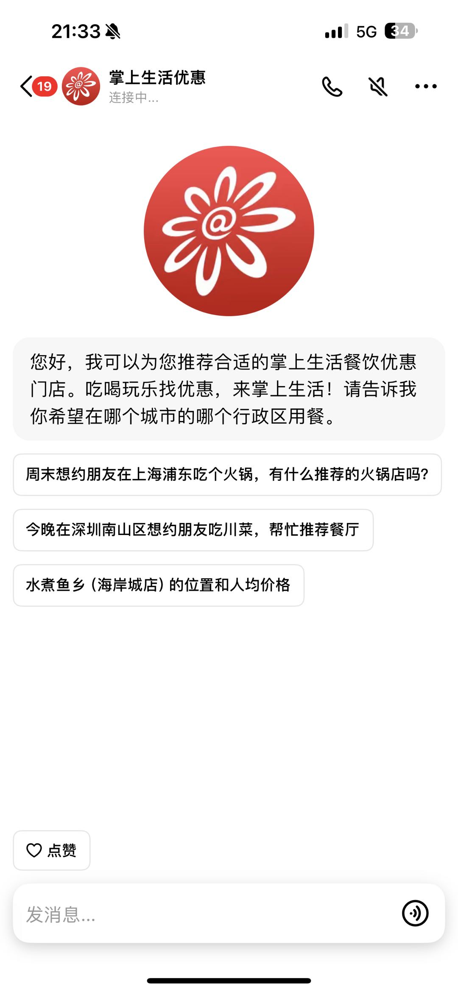
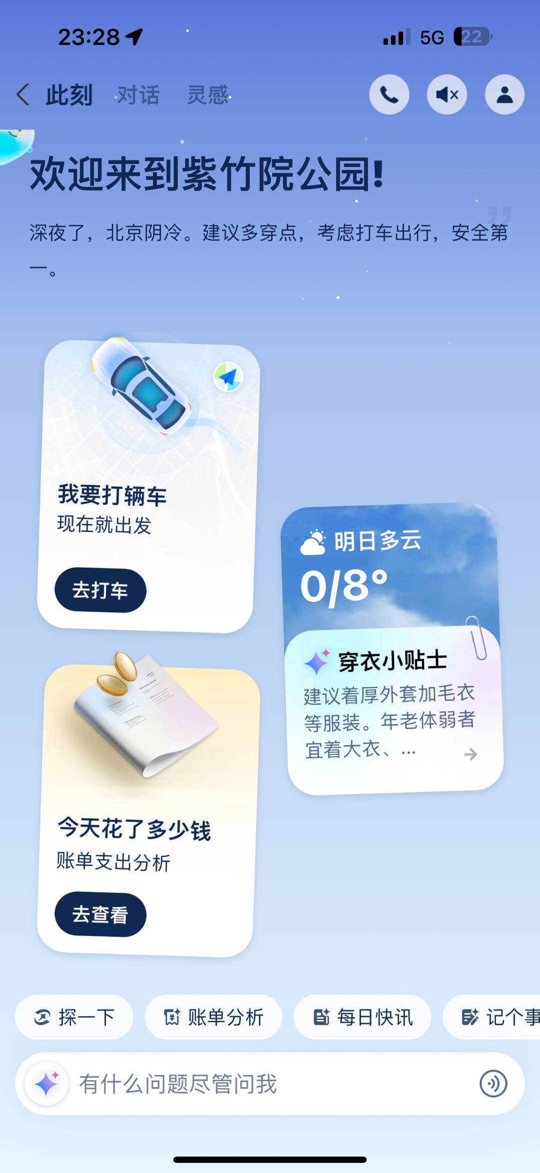
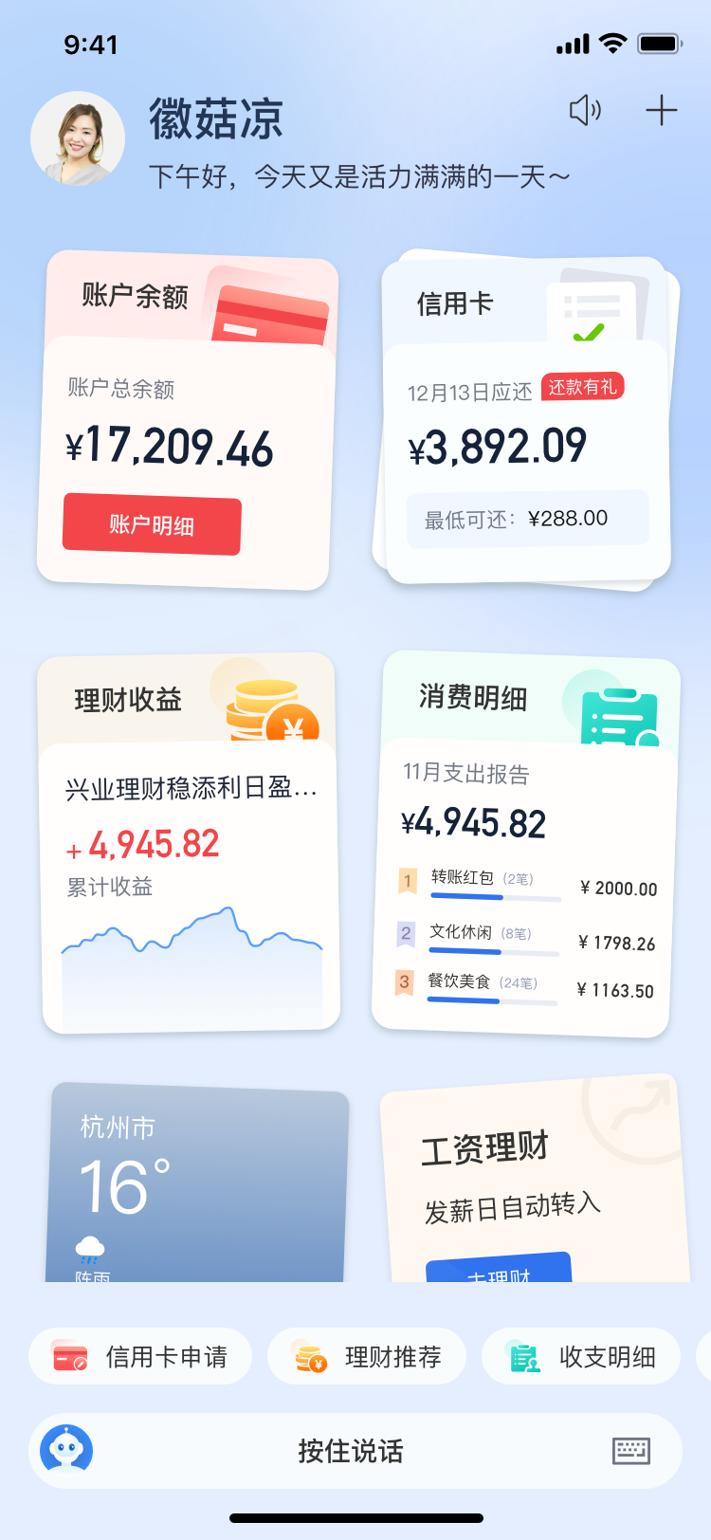
大模型时代下，Chat类APP与智能体正在重塑用户的行为和心智 IREX-交互式推荐引擎可实现对新老交互界面的智能支撑
传统手机银行
Chat-语音对话
Chat-文字对话
卡片式交互
IREX-交互式推荐引擎

Slide 28
关于下一代手机银行交互体验的
典型误区
3

Slide 29
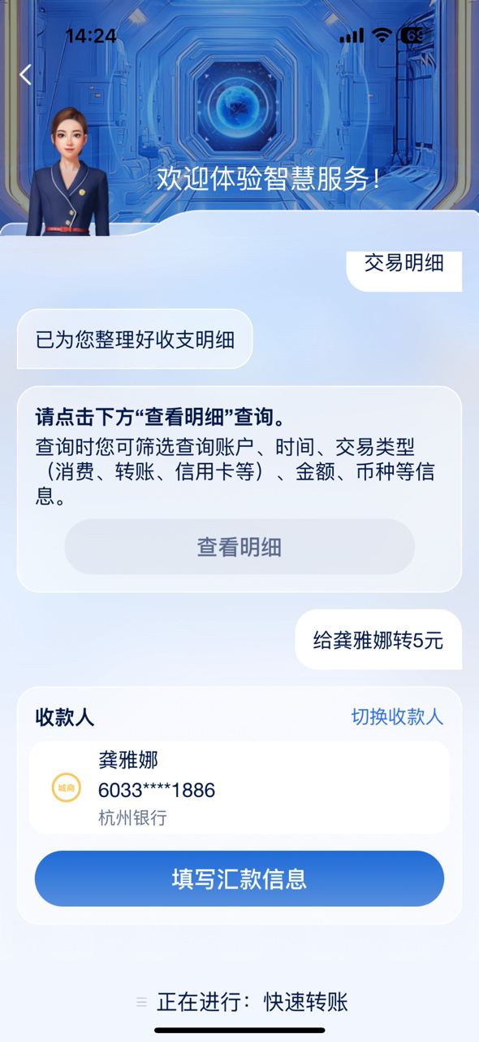
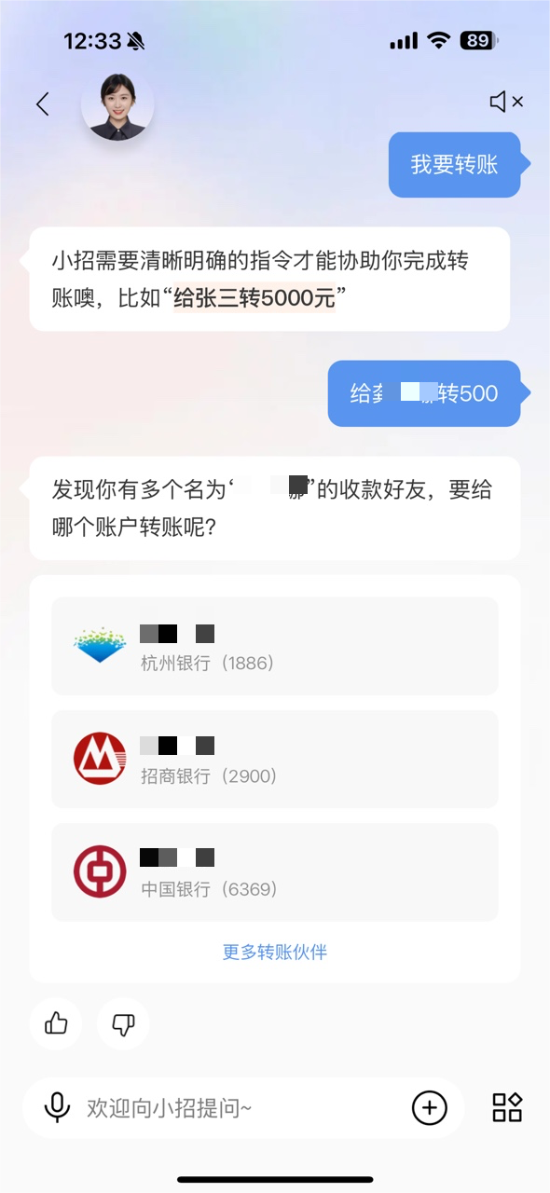
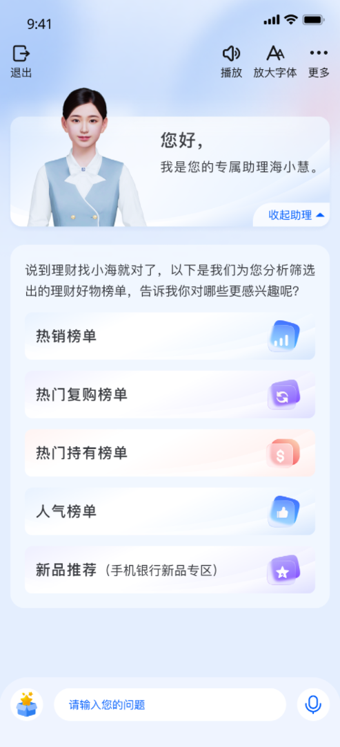
要点1：Chat不是本质，推断用户意图然后推荐服务才是核心
基于语音转账，是5年前的技术
（中国银行手机银行2019年即支持）
当前基于大模型的技术突破是能针对用户的文字与语音输入，推断用户意图，并进行针对性的服务推荐（产品、服务、资讯、权益、活动等）
G行-小智
Z行-小招
S行-小海
Notes:
Q：当时中行是业内做的快的吗？其他四大行在他前还是后做的了解不？
A：是的，因为讯飞基本覆盖了80%以上的头部客户，几大国有行除了交行全是讯飞做的，中行是第一个。当时是放在2018年的【新一代智能客服】项目中的

Slide 30
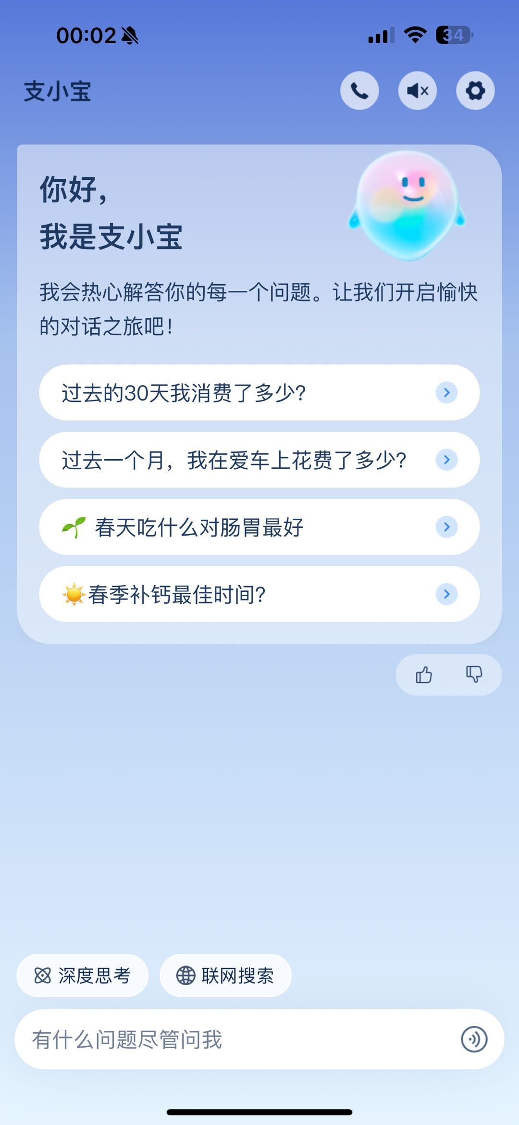
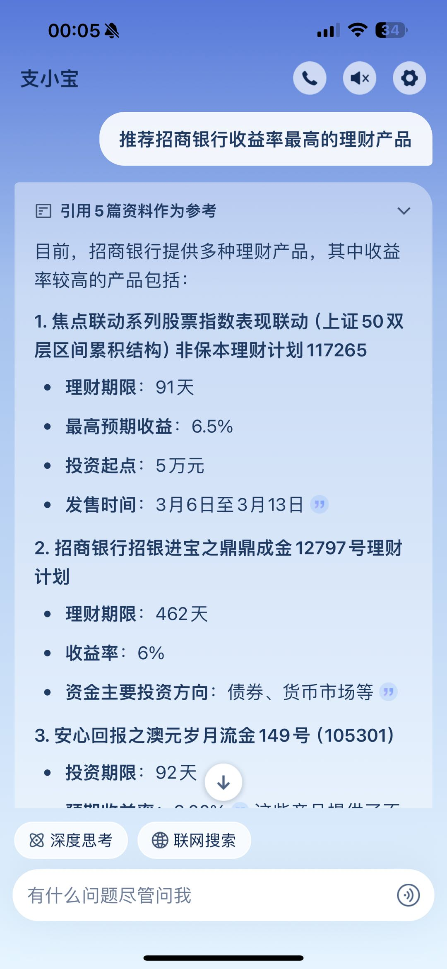
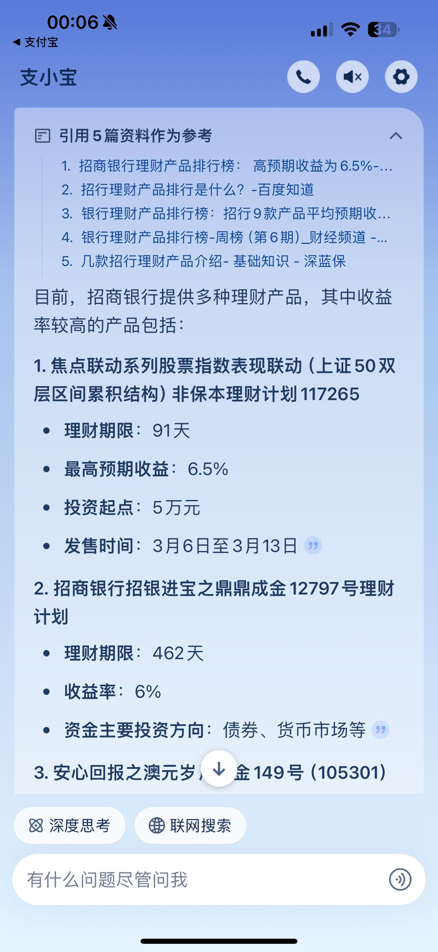
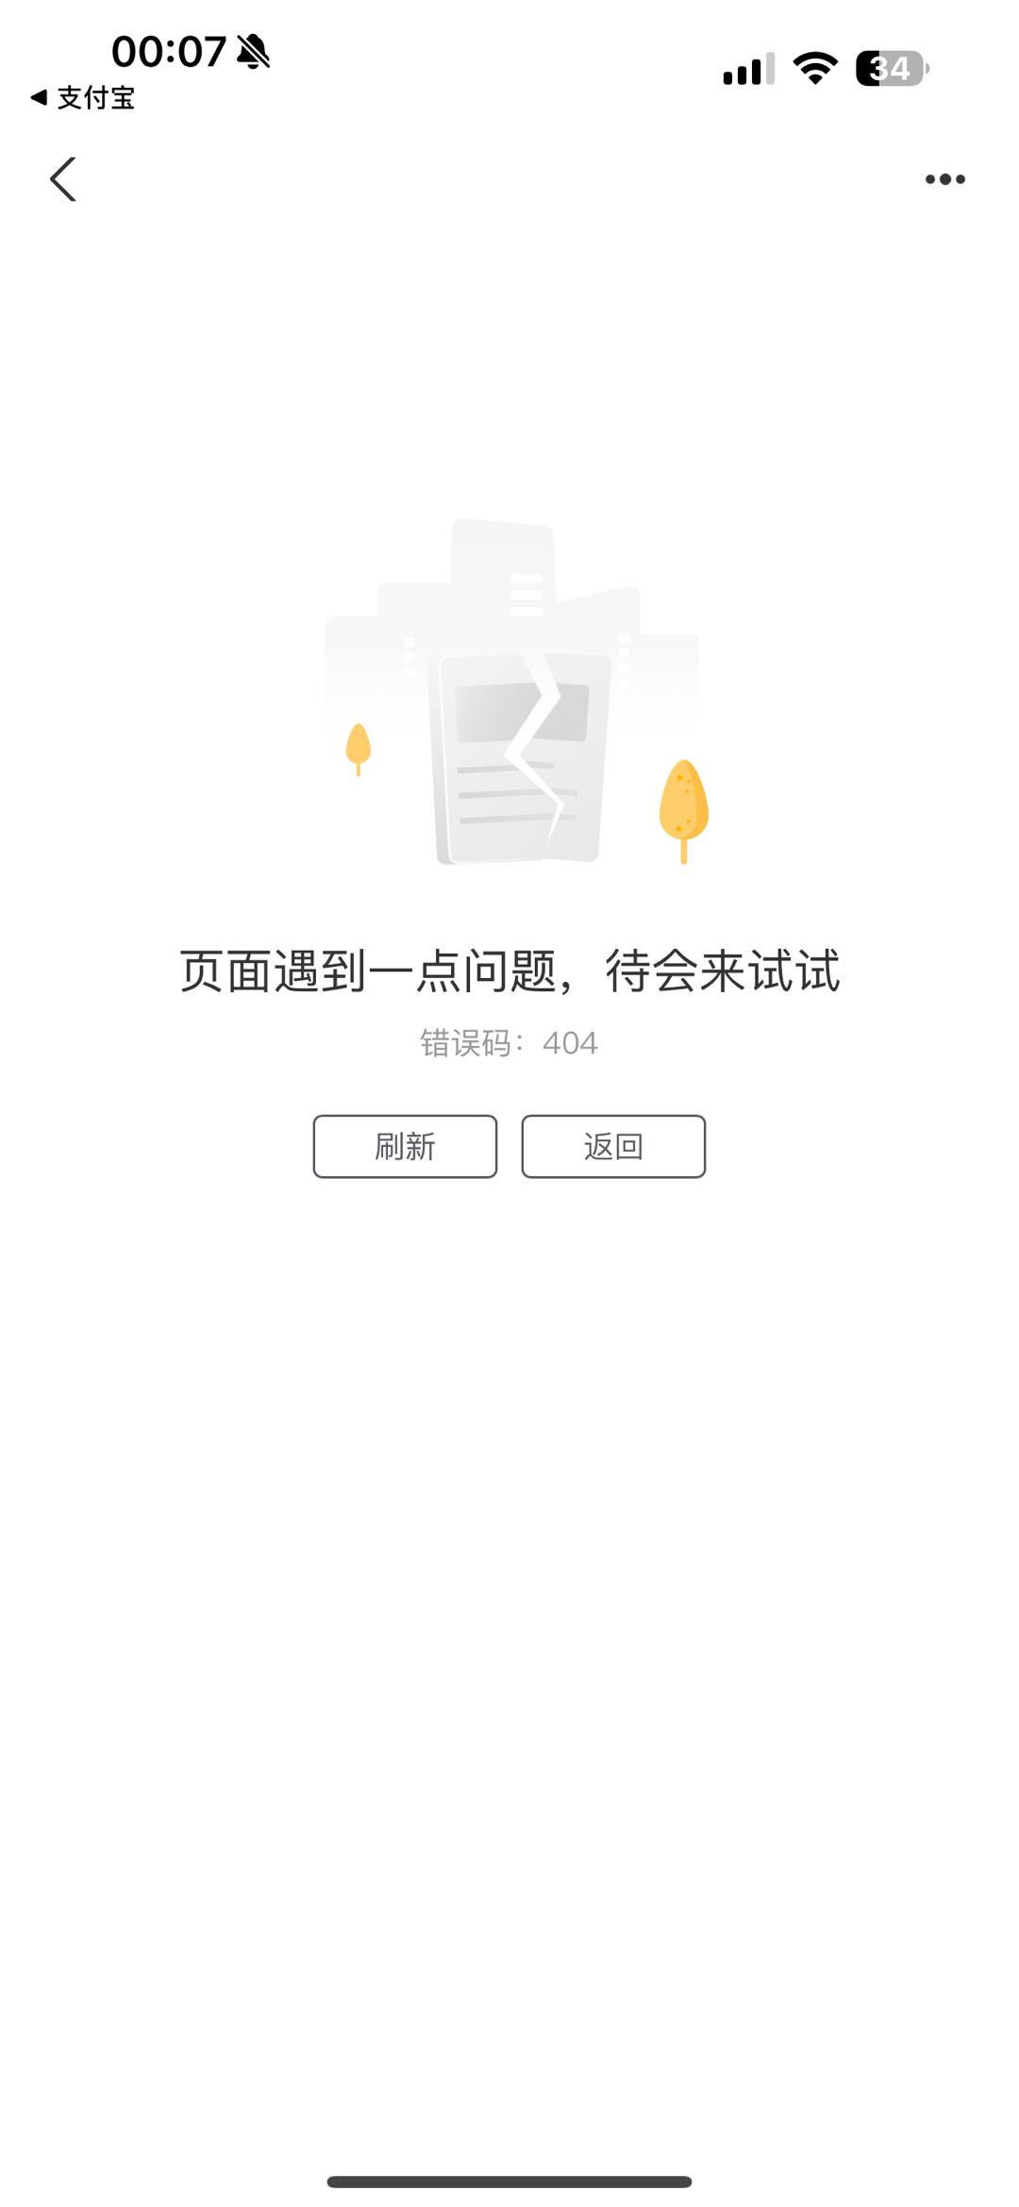
要点2：杜绝输出“幻觉”，严谨的数据是交互变革的坚实基础

Slide 31
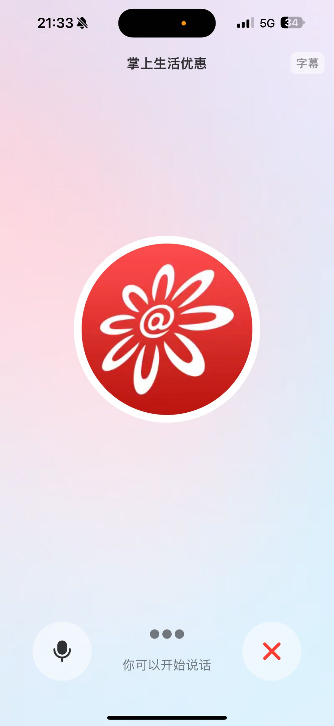
要点3：不同人群偏好不同的交互与探索方式，未来多种交互模式将并存
I人
E人

Slide 32
03
交互式推荐引擎
赋能业务场景的升级

Slide 33
场景1：用户主动搜索
18

Slide 34
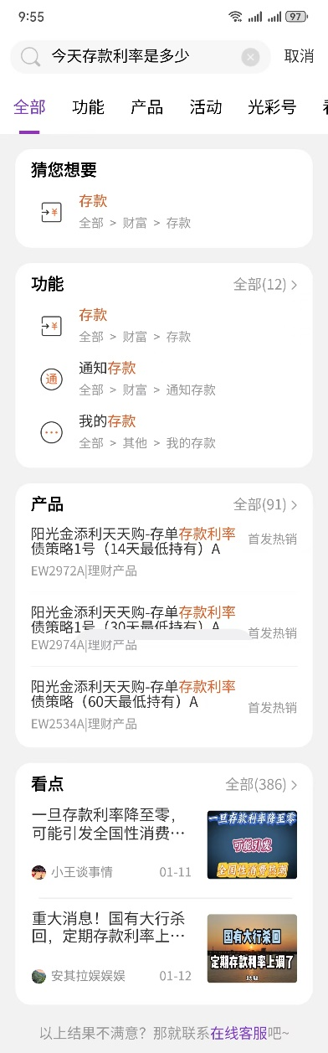
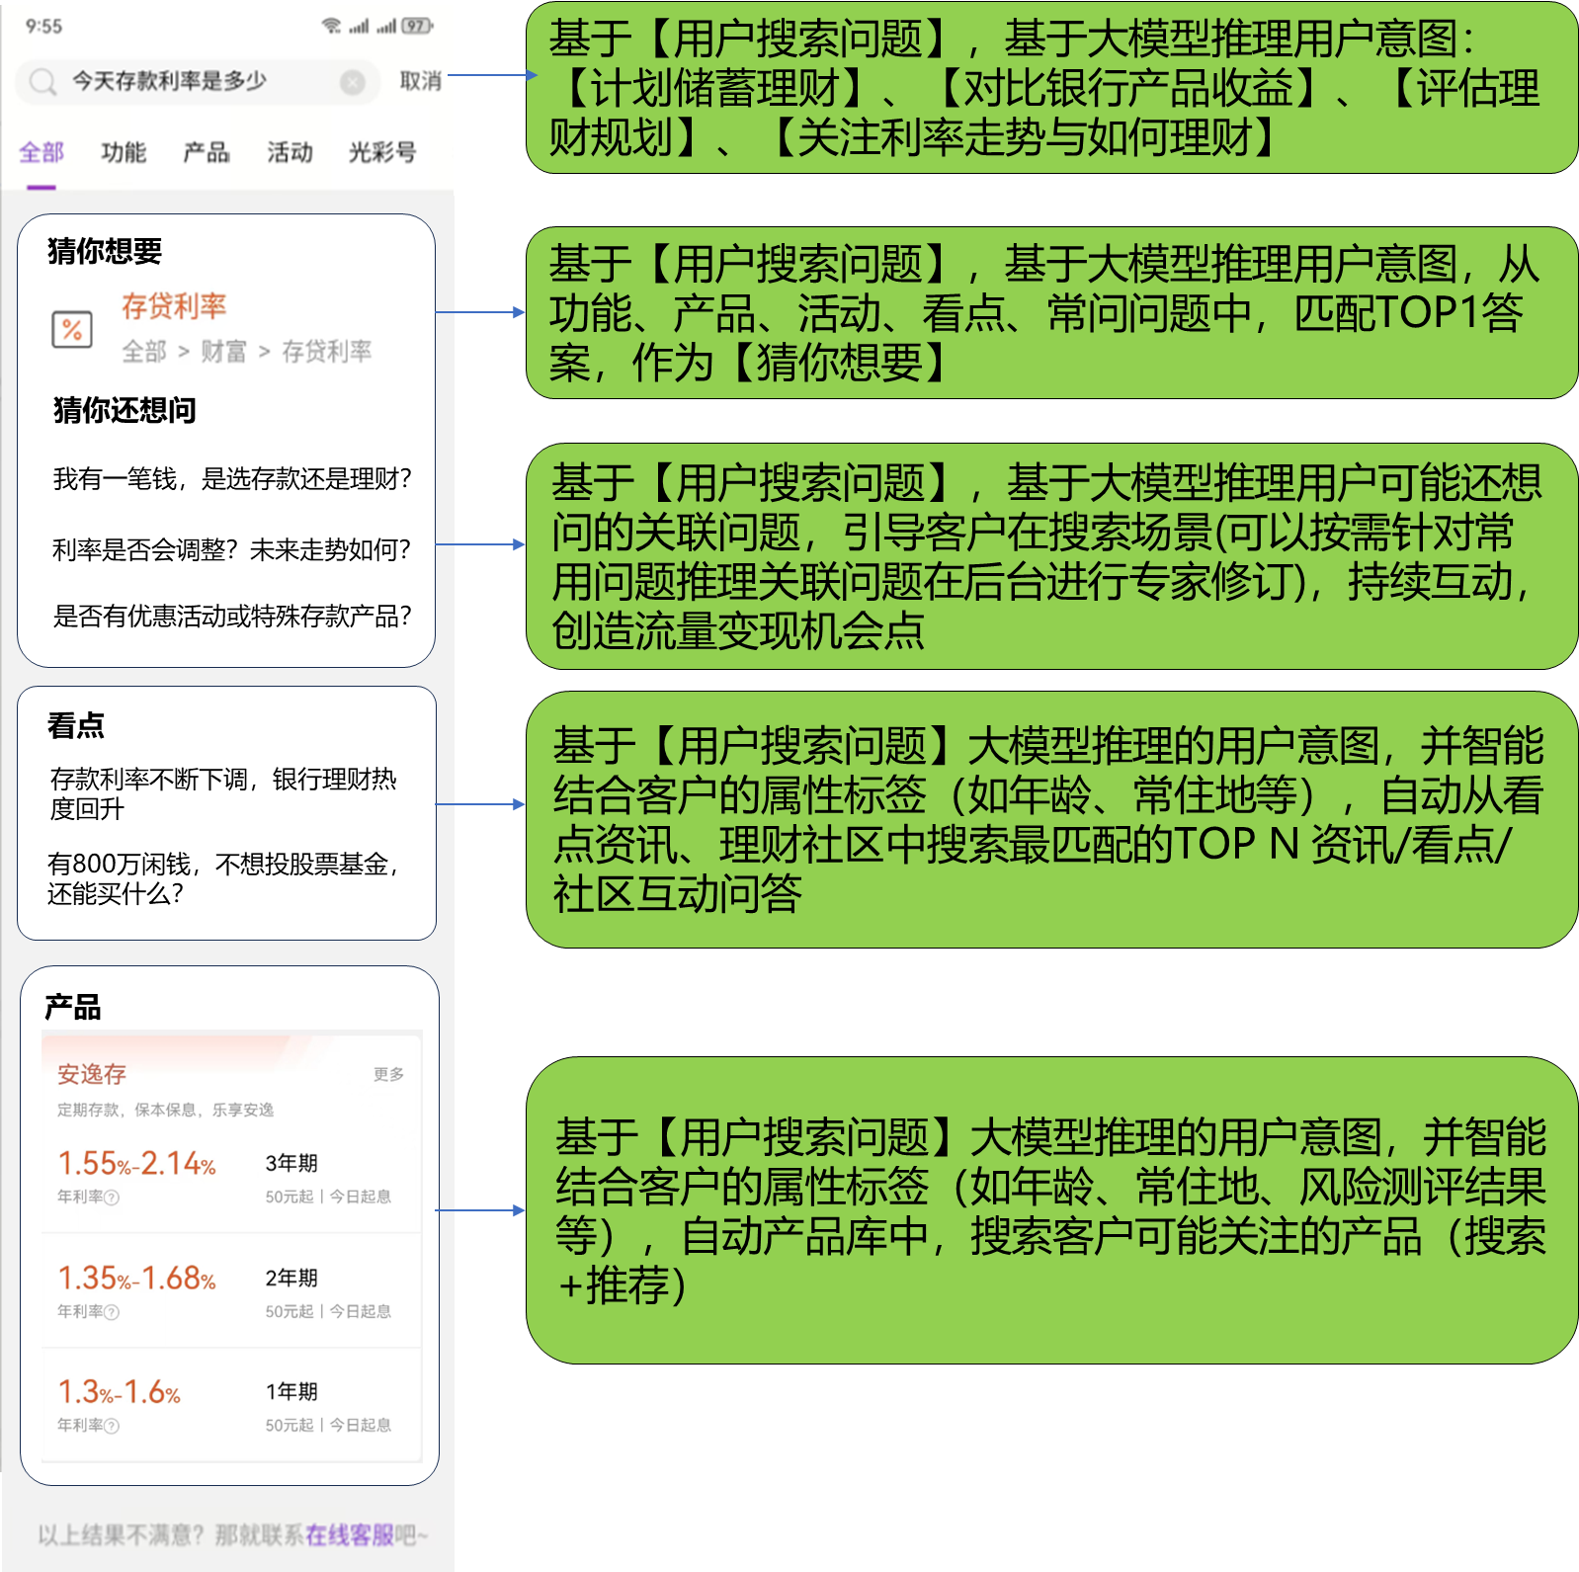
案例1：用户主动搜索“今天的存款利率是多少”- 全部（搜索结果混排）
现状
采用新搜索推荐方案结果
价值点总结：
相比现有做法的NLP分词，新做法中的【大模型用户搜索意图推理】，能够更精准理解客户意图
新方案产出更精准的结果，更能吸引客户在搜索场景中进行互动，并引导业务转换变现

Slide 35
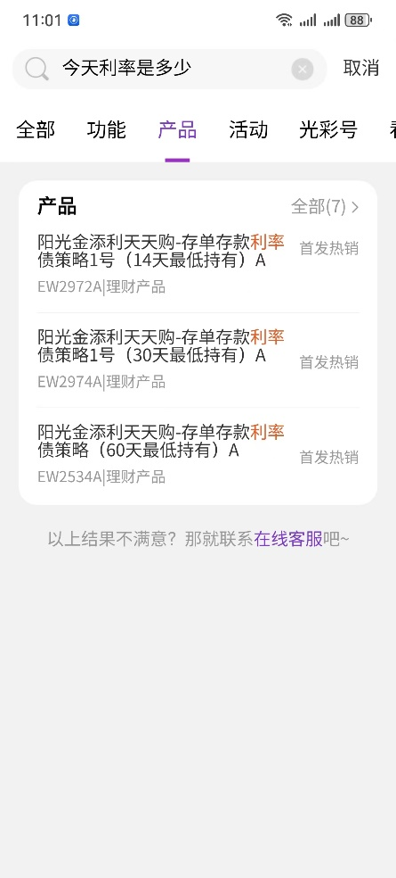
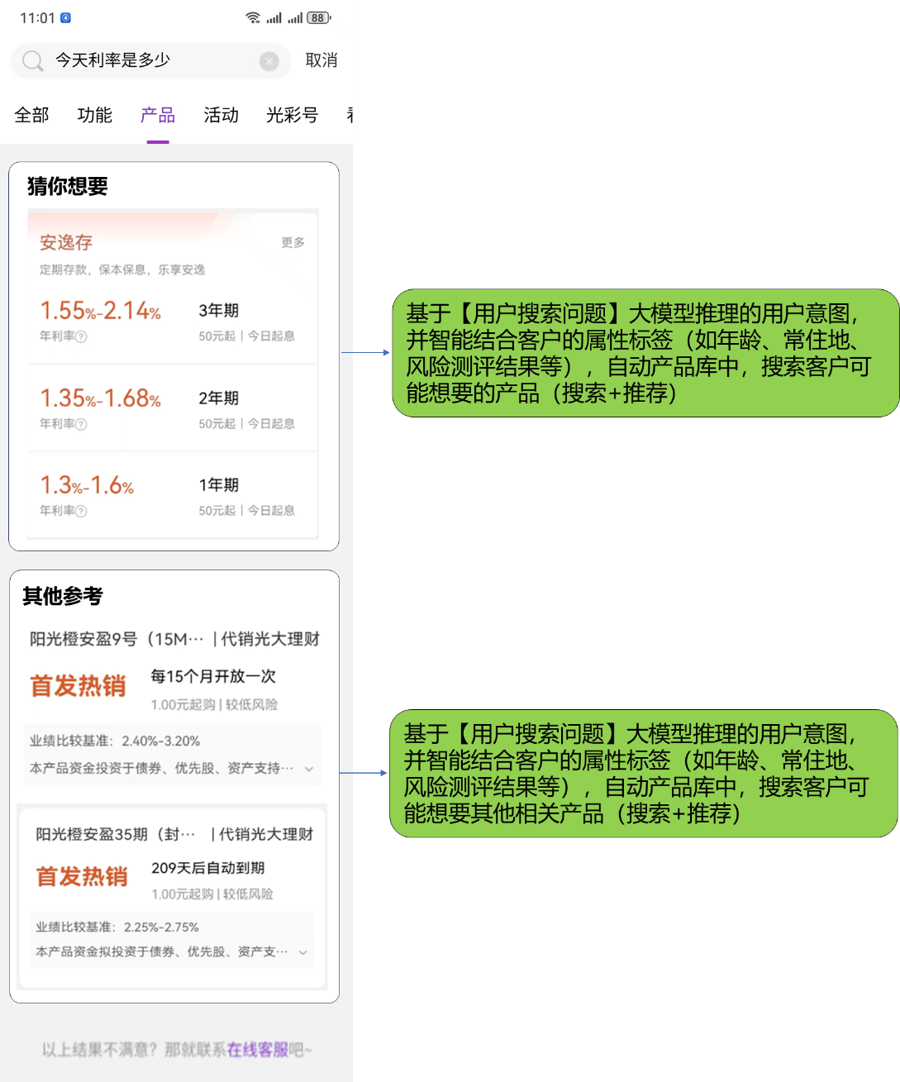
案例1：用户主动搜索“今天的存款利率是多少”- 产品（搜索+推荐结果）
现状
采用新搜索推荐方案结果
价值点总结：
相比现有做法的NLP分词 + 基于分词的搜索匹配，输出的结果是错误的；
新做法中的【大模型用户搜索意图推理】，能够基于精准理解客户意图，采用【搜索+推荐】相结合的一体化技术，输出【猜你想要】、【其他参考】；
能够更精准满足客户搜索意图，同时也能在【产品】维度，更好将搜索意图+补充的客户标签相互结合，输出满足客户搜索意图+个性化的结果：
比如退休老人 搜 ：”今天利率是多少“，跟年轻人搜 ，输出的结果 在这个环节是将充分考虑到客户标签特征做搜推；

Slide 36
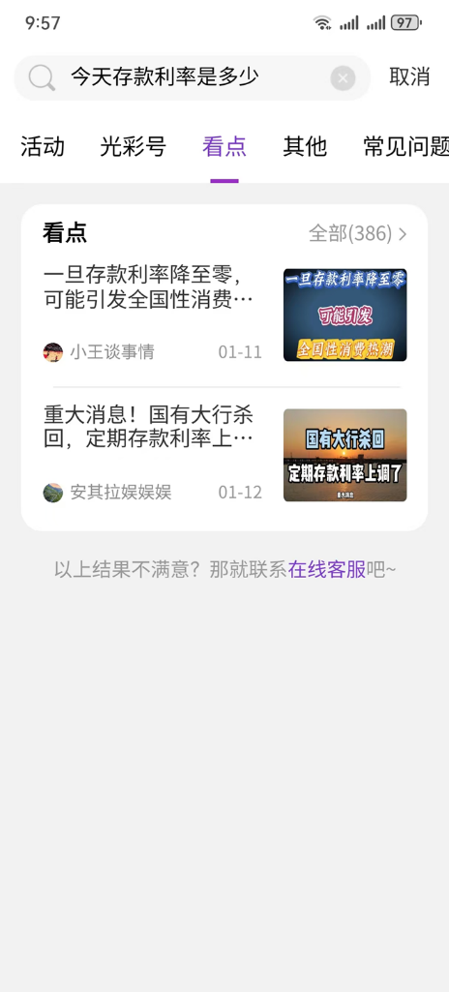
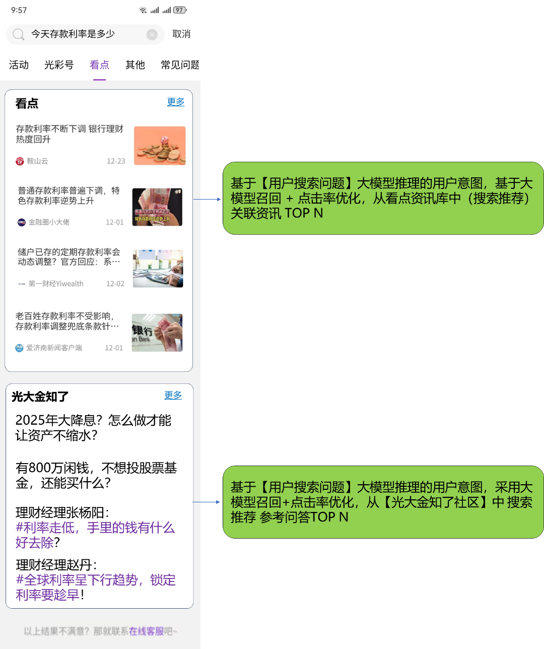
案例1：用户主动搜索“今天的存款利率是多少”- 看点（搜索+推荐结果）
现状
采用新搜索推荐方案结果
价值点总结：
相比现有做法的NLP分词 + 基于分词的搜索匹配，输出的结果是错误的；
新做法中的【大模型用户搜索意图推理】，能够基于精准理解客户意图，采用【搜索+推荐】相结合的一体化技术，输出【猜你想要】、【其他参考】；
能够更精准满足客户搜索意图，同时也能在【产品】维度，更好将搜索意图+补充的客户标签相互结合，输出满足客户搜索意图+个性化的结果
比如退休老人 搜 ：”今天利率是多少“，跟年轻人搜 ，输出的结果 在这个环节是将充分考虑到客户标签特征做搜推；

Slide 37

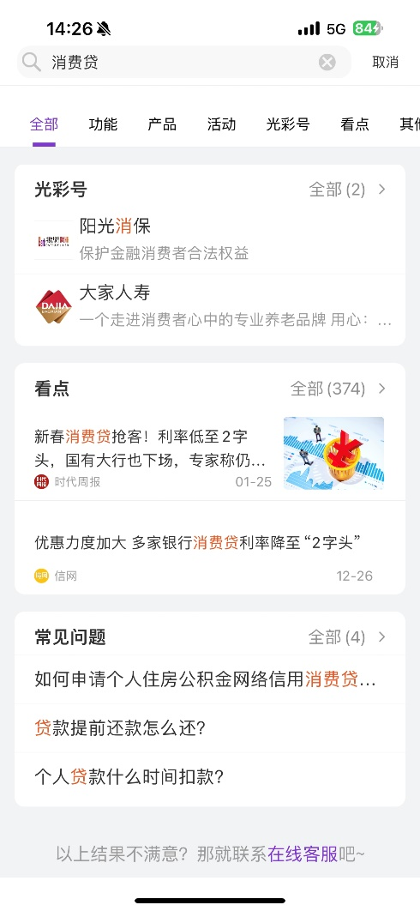
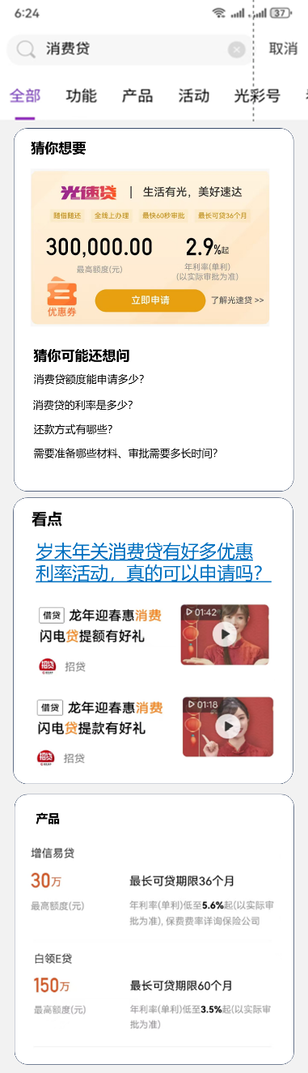
案例2：用户主动搜索“消费贷”- 全部（搜索结果混排）
现状
采用新搜索推荐方案结果
基于NLP分词：【消费】、【贷】
基于大模型推理：【消费贷产品咨询】、【消费贷产品对比】、【消费贷申请】、【消费贷还款咨询】
基于【用户搜索问题】大模型推理的用户意图，进行行方拳头产品强关联，并以卡片式的方式呈现，并提供产品信息、申请入口、优惠券等高价值信息（搜索+推荐）
核心思想：基于新的基于大模型的搜推一体化引擎，能有效解决输出结果更贴近用户意图
基于【用户搜索问题】，基于大模型推理用户可能还想问的关联问题，引导客户在搜索场景（可以按需针对常用问题推理关联问题在后台进行专家修订），持续互动，创造流量变现机会点（搜索+推荐）
基于【用户搜索问题】大模型推理的用户意图，从看点资讯库（搜索+推荐）中关联资讯TOP N图文+短视频等
基于【用户搜索问题】大模型推理的用户意图，并智能结合客户的属性标签（如年龄、常住地、风险测评结果等），从产品库中自动搜索客户可能想要的其他产品（搜索+推荐）

Slide 38
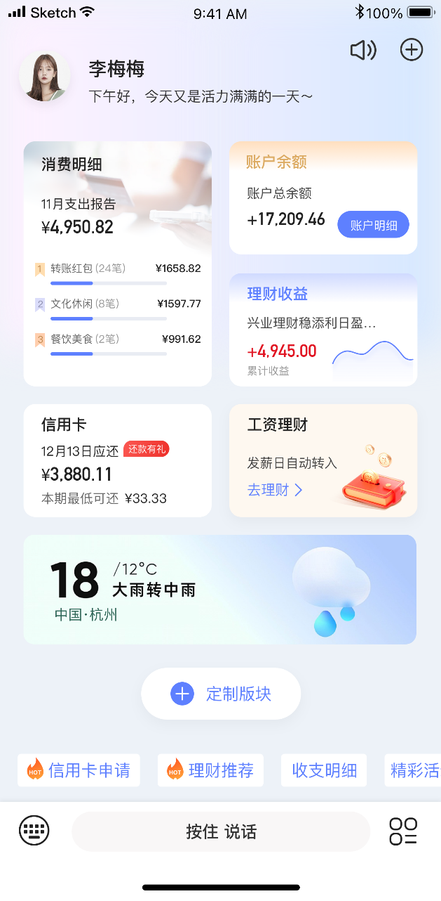
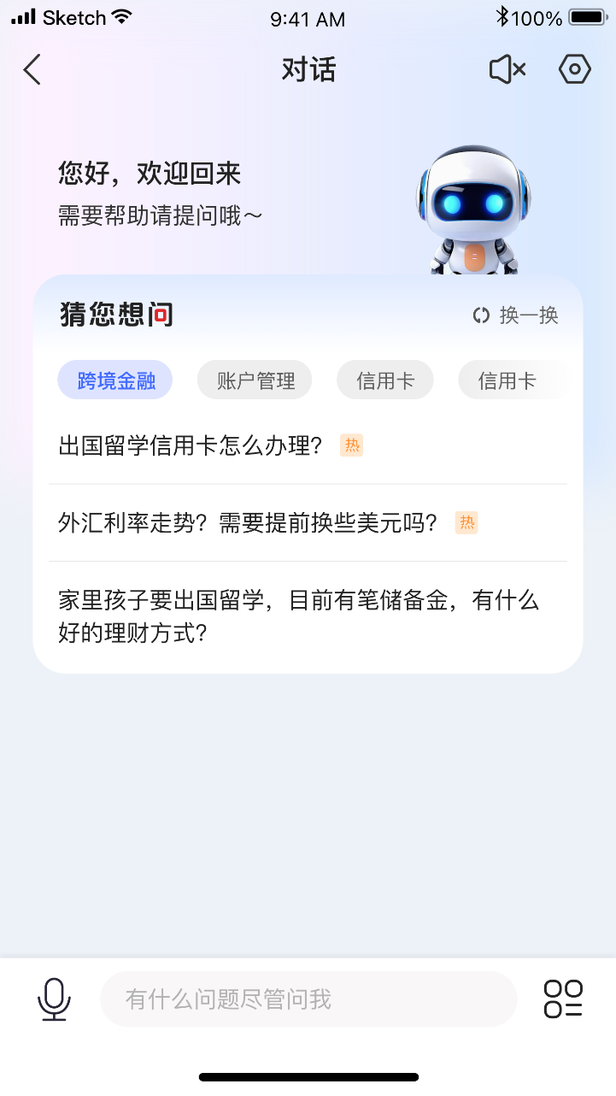
交互式推荐引擎 驱动 的多轮对话与流量变现引导
交互式推荐引擎 （智能意图分析与推荐）
对接用户在手机银行资讯浏览行为、
搜索行为，智能预测用户TOP 3意图
将用户TOP3意图
转变为“猜您想问”
引导用户互动，
降低交付难度

Slide 39
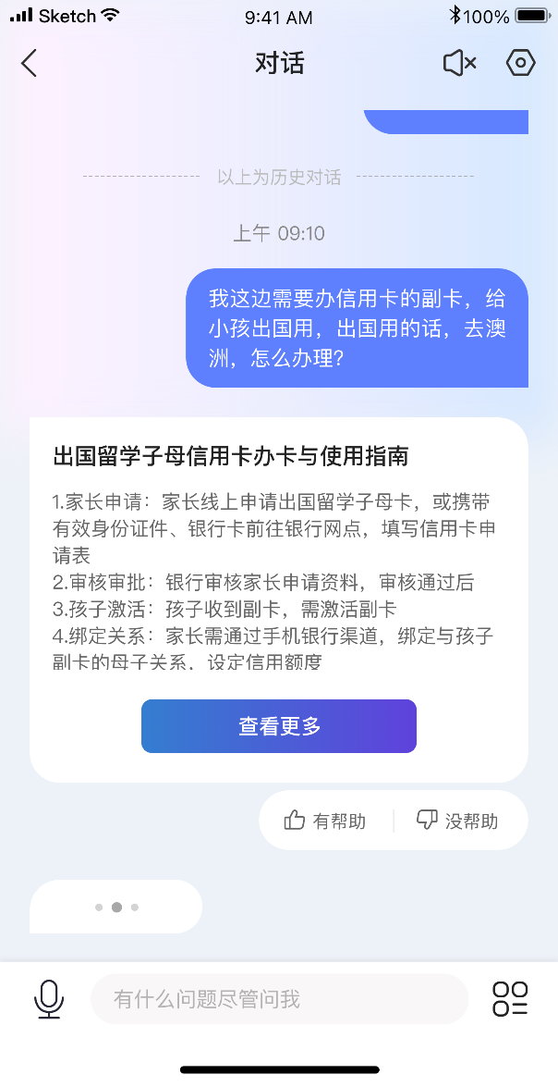
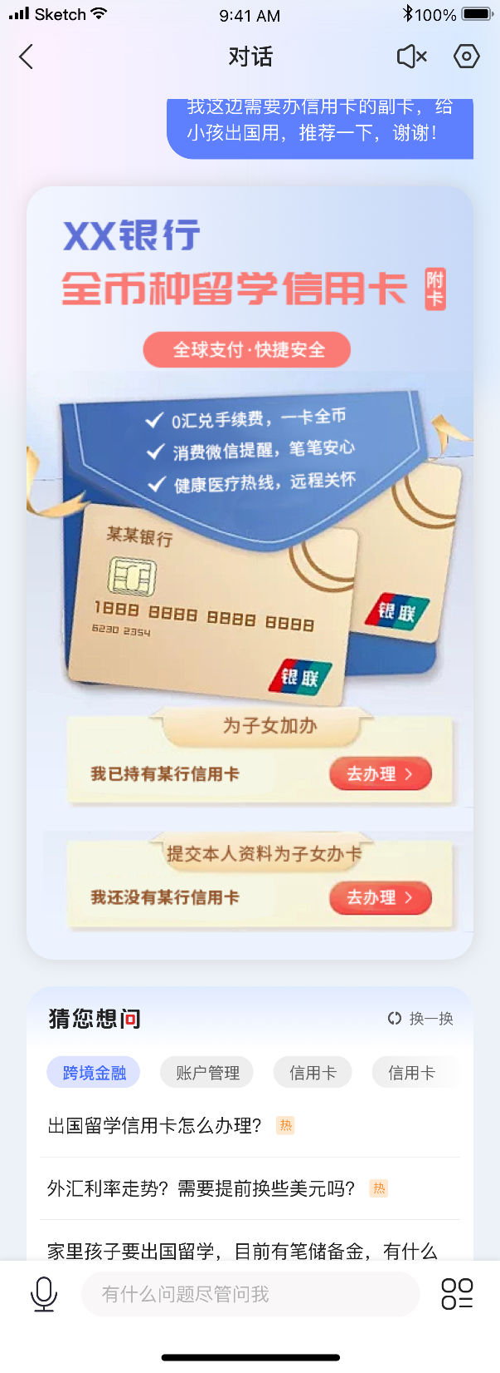
交互式推荐引擎 驱动 的多轮对话与流量变现引导
交互式推荐引擎 （智能意图分析与推荐）
支持多轮对话模式下
识别用户意图
采用语义向量化检索
产品知识库，精准回答
通过推荐
嵌入办卡优惠活动、在线申卡入口

Slide 40
场景2： 基于客户意图+个性化PUSH+搜推联动运营
23

Slide 41
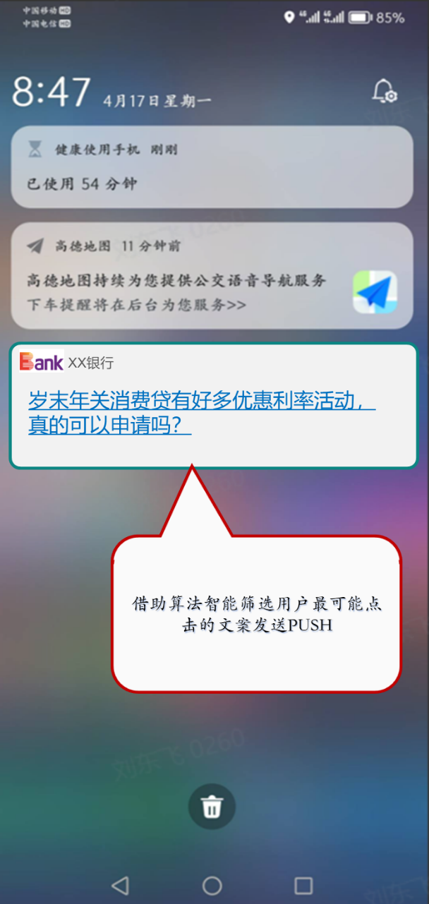
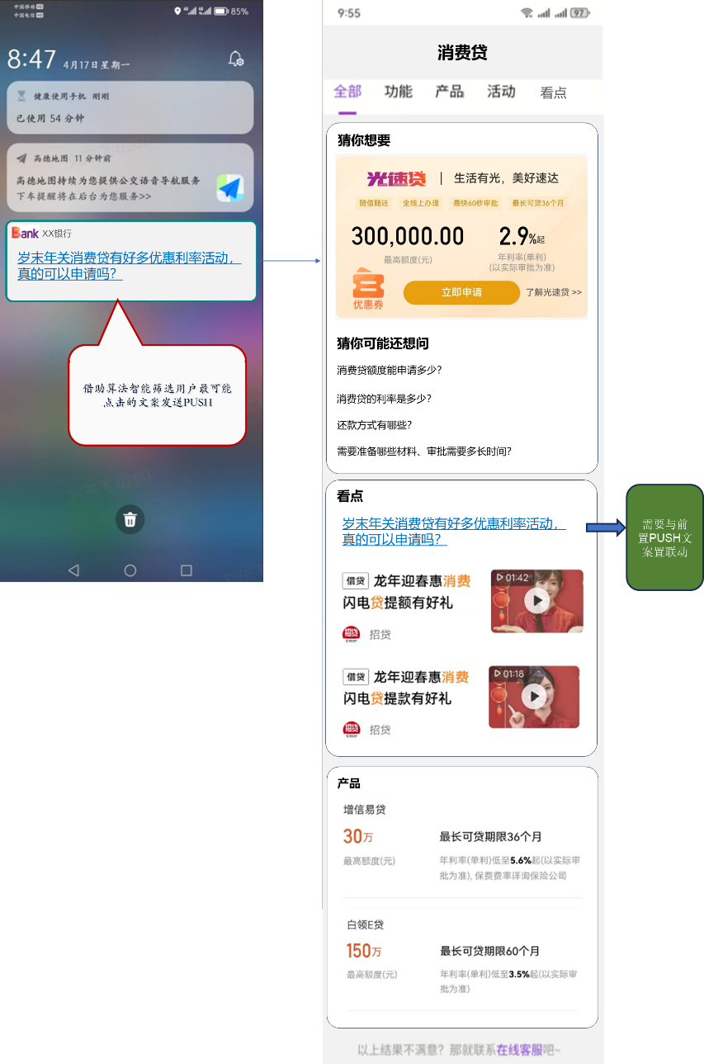
基于客户意图+个性化PUSH+搜推联动运营 用户感知侧：获取符合用户意图与需求的服务
第一步：借助个性化PUSH，基于客户意图创造互动，引导用户回到手机银行APP
算法驱动的个性化PUSH目的：将用户引流回
借助算法，针对有特定意图的客户，发送个性化文案
吸引客户点击，并回到手机银行APP
创造了一次MAU
第二步：基于搜推一体化技术，模拟使用【消费贷产品咨询】作为搜索词，生成一份基于客户意图的搜推结果
吸引用户停留互动（了解、激发产品购买），带动变现
基于用户意图；
借助搜推一体技术，智能生成个性化搜推结果页
通过【猜你可能还想问】，培育用户使用搜一搜的习惯

Slide 42
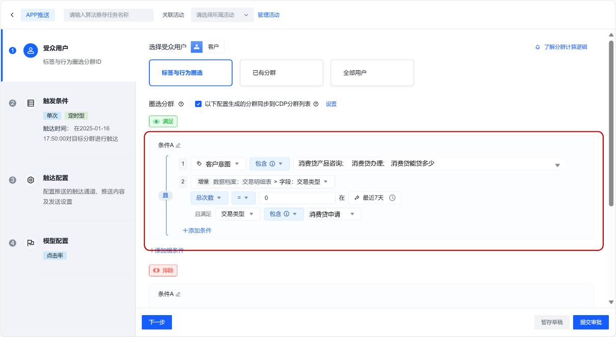
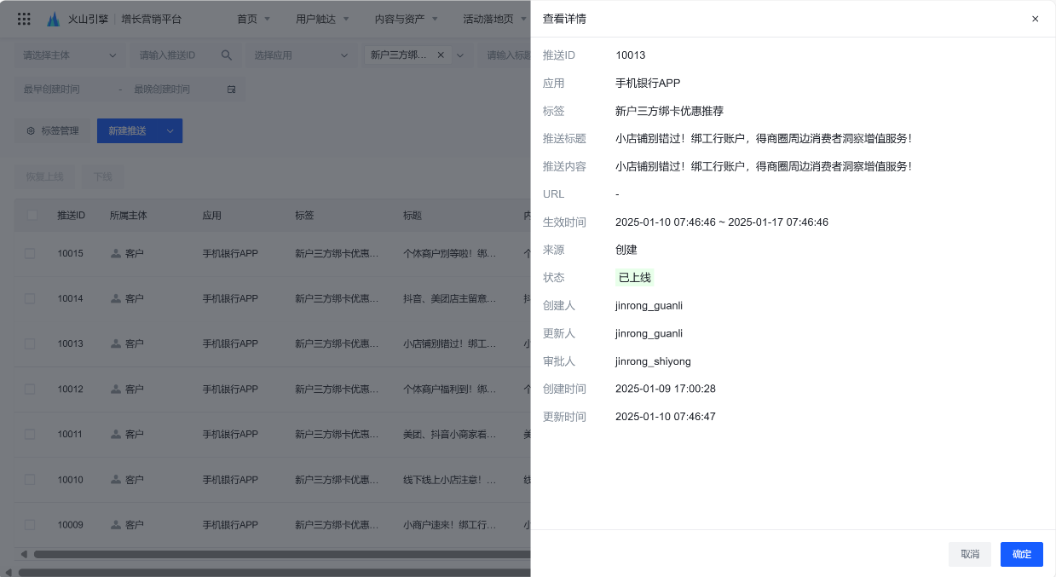
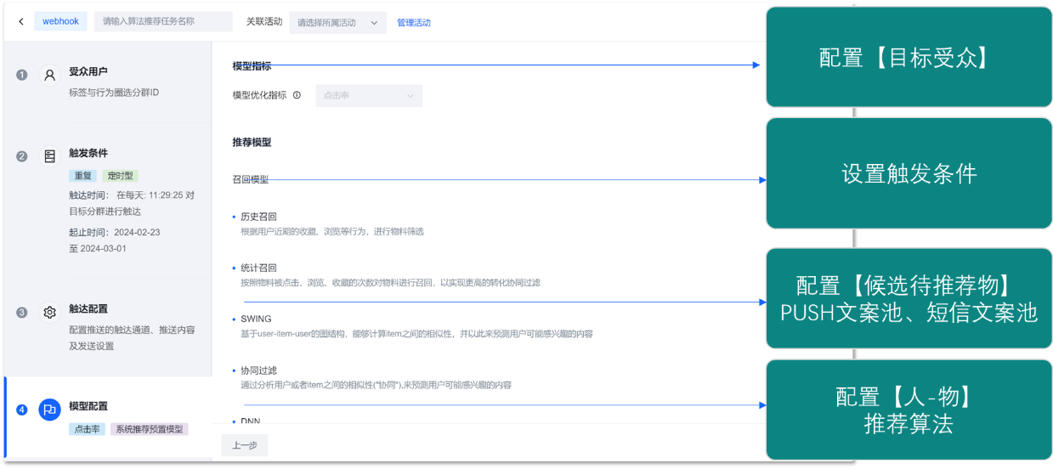
基于客户意图+个性化PUSH+搜推联动运营 行方运营侧：可基于用户意图配置算法驱动PUSH个性化运营
1-对用户意图进行捕捉、沉淀、筛选
2-针对不同意图，配置PUSH候选文案库
对于上图的示例：
针对客户有如下意图：
【消费贷产品咨询】、【消费贷办理】、【消费贷能贷多少】
且最近没有办理过消费贷申贷的客户
3-配置自动化营销算法推送

Slide 43
场景3：算法驱动线上资源位运营与变现
26

Slide 44
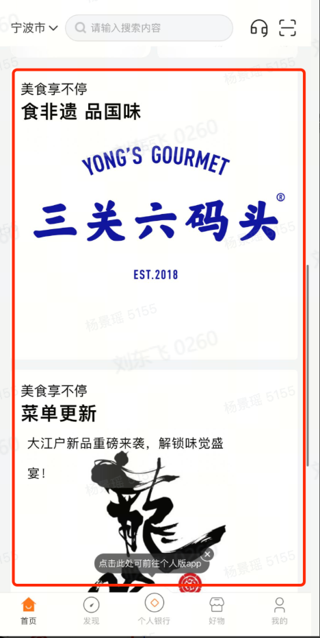
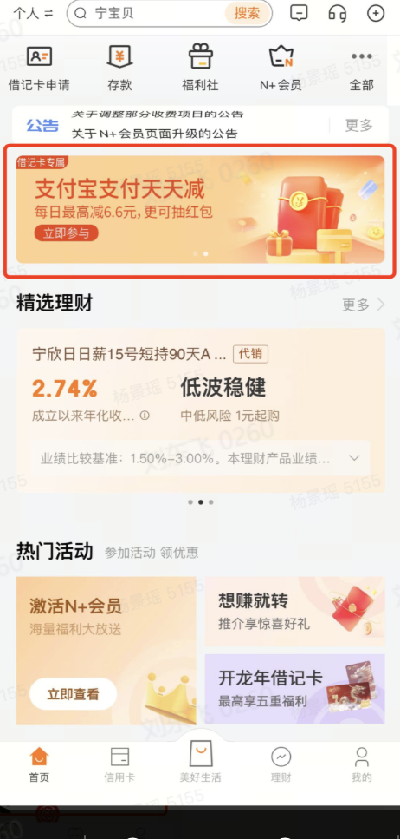

案例：助力银行升级算法驱动资源位运营，提升流量变现效率
现有营销平台驱动本场景痛点：
人工规则
配置效率低
效果差
点击率低
行内用户标签数据较多，缺乏行业经验对用户特征进行有效的评估和选取
急需引入先进
算法运营赋能
流量经营变现
借组个推算法，从100+活动库中，精选最可能带来点击/转化的TOP3
火山平台引入后：
算法驱动
资源位运营
点击率优化
+100%
消费权益/优惠券搜索，推荐最可能带来点击/消费转化
作为大零售
公用算法运营平台
在更多部门场景
中推广应用算法运营

Slide 45
场景4：将智能推荐算法服务API接入 到客服/客户经理营销场景
48

Slide 46
核心智能算法服务API，接入到线下场景
由于智能算法通过API接入，并打通推荐结果点击/购买等行为事件回流，用得场景越多，
推荐得将精准。
- 客户经理营销场景
- 客服场景
- 线下网点，柜员办理业务的一句话营销场景等
- …
以交互式推荐引擎为零售中枢
通过对客户意图的理解贯穿所有线上线下场景，匹配各类服务
手机银行功能
产品
资讯
活动
商品 / 优惠
商家

Slide 47
04
交互式推荐引擎技术架构与运营

Slide 48
下一代手机银行系统架构
AI应用与运营
智能体交互界面（LUI）
图形交互界面（GUI）
运营平台
流程
知识
工具
智能推荐
智能搜索
内容生成
用户洞察
卡片规范
关怀陪伴
高频FAQ
心智培养
千人千面
意图识别
活动管理
运营监控
自动规划
思维引导
世界知识
便捷操作
智能学习
LLM 知识
效果优化
AB 赛马
引擎能力
AI 搜推
单Agent任务规划
Multi-Agent调度
AI 原子能力
AI资源管理
模型与数据
LLM 能力
模型基座
Ai 数据处理能力
RAG
Prompt 工程
长短期记忆
DeepSeek
数据清洗
数据标注
数据增强
Function Call
多模态
深度思考
Doubao
模型优化
模态理解
文档提取
文档总结
Continue Train
监督学习
强化学习
模型蒸馏
……
实体抽取
关系识别
语义分解
基建能力
基础中间件
大数据组件
算力工具
Mysql
Redis
Kafka
MinIO
Spark
HDFS
Yarn
MIG
Driver
Infra

Slide 49
交互式推荐引擎驱动的运营总览
交互式推荐引擎将推动银行零售客户运营三大转型
用户主动搜索场景下的
智能推荐
基于数千条策略规则驱动运营
大类场景运营的算法驱动优化
基于客户意图+个性化PUSH+搜推联动运营
以活动为主的运营方式
产品库+活动库+资讯库+商品库建设与结合算法的综合运用
算法驱动线上资源位
运营与变现
大零售 / 跨部门构建以客群为中心的运营协同
以客户意图/需求精准识别，构建MAU+AUM+LUM双增长
将智能推荐
算法服务API接入到线下场景

Slide 50
THANKS.

